Slide 1
Prezentacja materiałów z cmentarzysk tarnobrzeskiej kultury łużyckiej i przyczynek do ich statystycznych analiz mających pomóc we wskazaniu wyznaczników wieku i płci.
Wojciech Rajpold
Instytut archeologii UR

Slide 2
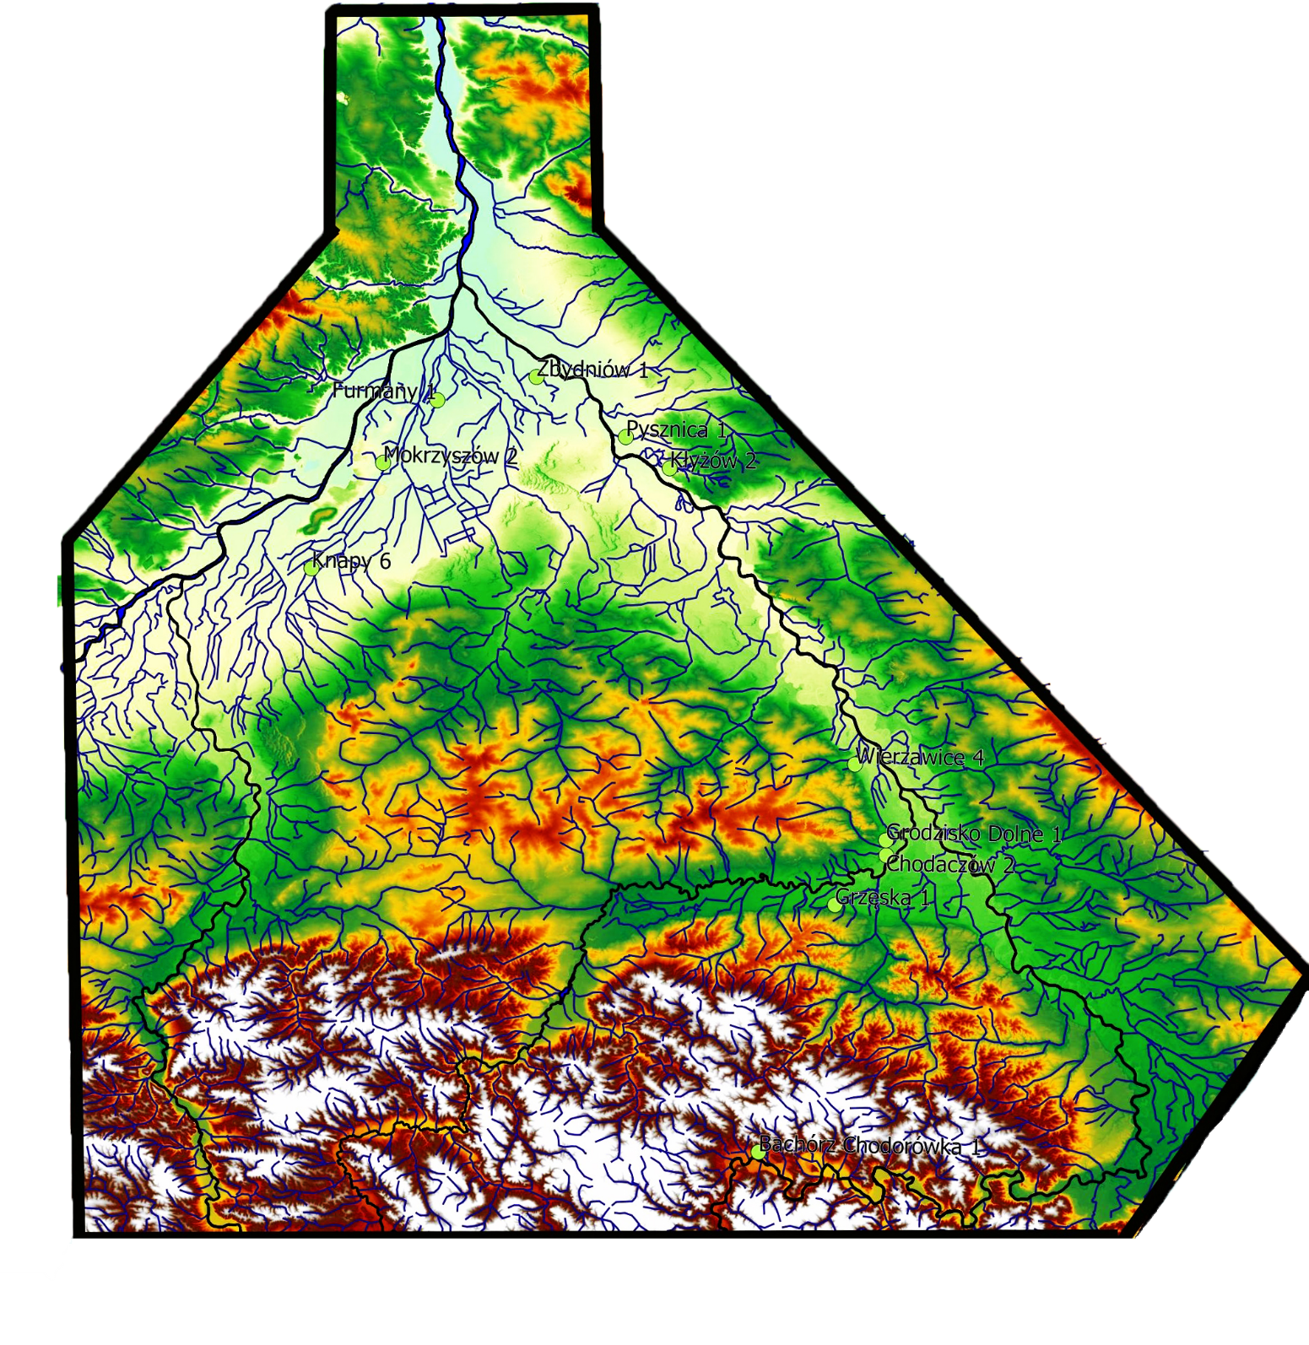
Kilka słów wstępu o tarnobrzeskiej kulturze łużyckiej, cmentarzyskach poddanych analizom, oraz potencjalnych problemach badawczych
Kultura archeologiczna, która rozwijała się od XIII stulecia p.n.e do III wieku p.n.e w międzyrzeczu Wisły, Wisłoki, Wisłoka i Sanu
Geneza pewne znaczenie wpływów z południa. Upowszechnianie się nowego rytuału pogrzebowego w obrębie miejscowej ludności która wcześniej posługiwała się tzw. kulturą trzciniecką.
Zanik nie jest jasny. Kultura ta trwała dłużej niż pozostałe grupy kultury łużyckiej. Raczej można tu odrzucić upadek na skutek najazdów Scytów gdyż tu kontakty ze wschodnimi ugrupowaniami miały innych charakter niż w zachodniej części Polski. W grę mogły wchodzić zmiany klimatyczne i podnoszenie się poziomu wód, z tym że tu te zmiany miały łagodniejszy przebieg niż na północy. Pojawia się także tu tzw. kultura pomorska która przybyła z północy ta jednak była słabo reprezentowana na tym obszarze. W dodatku często jest to osadnictwo późniejsze czyli nie zawsze mamy kontynuacje. Chociaż takie sytuacje mają miejsce (Wyżyna Sandomierska cmentarzysko w Błoniu)

Slide 3
Kilka słów wstępu o tarnobrzeskiej kulturze łużyckiej, cmentarzyskach poddanych analizom, oraz potencjalnych problemach badawczych
Do naszych analiz nadawały się tylko cmentarzyska z których pochodziły opracowania antropologiczne. Stąd można było wykorzystać 11 cmentarzysk z których mieliśmy łącznie około 3100 pochówków, jednak analizy antropologa dotyczyły nieco ponad 2100 a płeć określono w nieco ponad 800 pochówkach (niekiedy podwójnych, potrójnych.
Łącznie wiemy o 172 cmentarzyskach a szacuje się że mogło ich być nawet do około 300. W przypadku pochówków mamy łącznie dane o około 10000 grobów (więc tu wykorzystano niemal 1/3 danych) jednak szacuje się, iż przez cały okres trwania TKŁ mieliśmy nawet do 250 000 pochówków stąd mamy tu zaledwie drobną próbkę
Problemy kwestii regionalnych i chronologicznych. Między innymi kwestia Bachorza Chodorówki. Różnic w chronologii między cmentarzyskami w Pysznicy, Zbydniowie i Furmanach a tymi w Knapach, Mokrzyszowie i Kłyżowie.

Slide 4
Prezentacja materiałów z cmentarzysk tarnobrzeskiej kultury łużyckiej i przyczynek do ich statystycznych analiz mających pomóc we wskazaniu wyznaczników wieku i płci.
Wojciech Rajpold
Kilka słów wstępu o tarnobrzeskiej kulturze łużyckiej, cmentarzyskach poddanych analizom, oraz potencjalnych problemach badawczych
Omówienia wymaga jeszcze kwestia reprezentatywności. Nie można wykluczyć związku określonej stylistyki z grupą użytkującą dane cmentarzysko. Czyli rodzina A miała popielnice charakterystyczną tylko dla siebie. W takim ujęciu mielibyśmy sytuacje gdy dominuje kilka stylów. Przy przyjęciu, że z cmentarzyska korzystała grupa 30-40 osobowa to nie mogło być więcej niż 8 stylów (5 osób jedna rodzina). Najpewniej jednak nie więcej niż 3-4 gdyż sami mieszkańcy osady siłą rzeczy też byli ze sobą dość blisko spokrewnieni. Ta grupa aby przetrwać musiała się kontaktować z ludźmi z zewnątrz stamtąd mogły przybywać inne style. Mielibyśmy więc nieznaczną przewagę kilku typów (tu dodatkowo trzeba wziąć poprawkę na zmiany w czasie) i kilkanaście innych typów naczyń. W sytuacji gdy mamy dane tylko z części cmentarzysk, a spora część jest zniszczona wychwycenie z których cmentarzysk pochodził dany typ jest nie możliwe. Nie można też wykluczyć, że w takim ujęciu wychwycimy nie wskaźnik płci a wskaźnik tego że dana osoba pochodziła z poza osady. Wbrew pozorom to także będzie ważny wskaźnik bo da nam podstawy do analiz więzów rodzinnych a nawet kontaktów między ludźmi z różnych osad.
Popielnica D
Popielnica B
Popielnica A
Popielnica C
Popielnica E

Slide 5
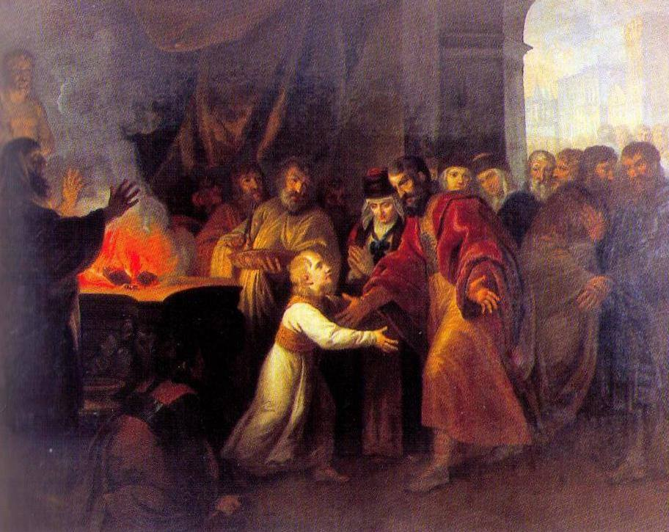
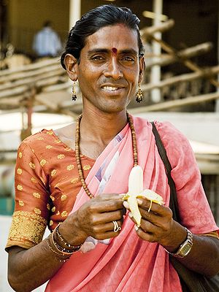
Prezentacja materiałów z cmentarzysk tarnobrzeskiej kultury łużyckiej i przyczynek do ich statystycznych analiz mających pomóc we wskazaniu wyznaczników wieku i płci.
Wojciech Rajpold
Kilka słów wstępu o tarnobrzeskiej kulturze łużyckiej, cmentarzyskach poddanych analizom, oraz potencjalnych problemach badawczych
Kwestia wieku. Znamy obrzędy przejścia, które sprawiały że osobnik małoletni wchodził w dorosłość. Nie spełnienie tych obrzędów nie dawało takiej osobie pełni praw dorosłego. Wychwycenie jakiś wyznaczników grobów dzieci może nam świadczyć że to dziecko nie przeszło tych obrzędów. Tu jednak rodzi się pytanie o to co nazwiemy dzieckiem. Obecnie dla nas dzieckiem jest osoba 13-14 letnia w pradziejowej społeczności takie osoby mogły być już dorosłe. Czyli nie można wykluczyć w części pochówków dziecięcych obecności wyznaczników grobów osób dorosłych a w części wyznaczników dziecięcych.
Jest jeszcze kwestia gender czyli płci kulturowej. Antropologia kulturowa dostarcza przykłady (chociażby Hidźra w Indiach) gdy mężczyzna był traktowany jak kobieta, a i odwrotne przypadki (mit amazonek) są znane. W takim ujęciu możemy mieć sytuacje gdy przewaga przedmiotów w pochówkach kobiet świadczączyła by za tym, że faktycznie są to wyznaczniki tej płci. W takim ujęciu pojawianie się tych przedmiotów w grobach mężczyzn może być przejawem takich praktyk lub pomyłki antropologa fizycznego.

Slide 6
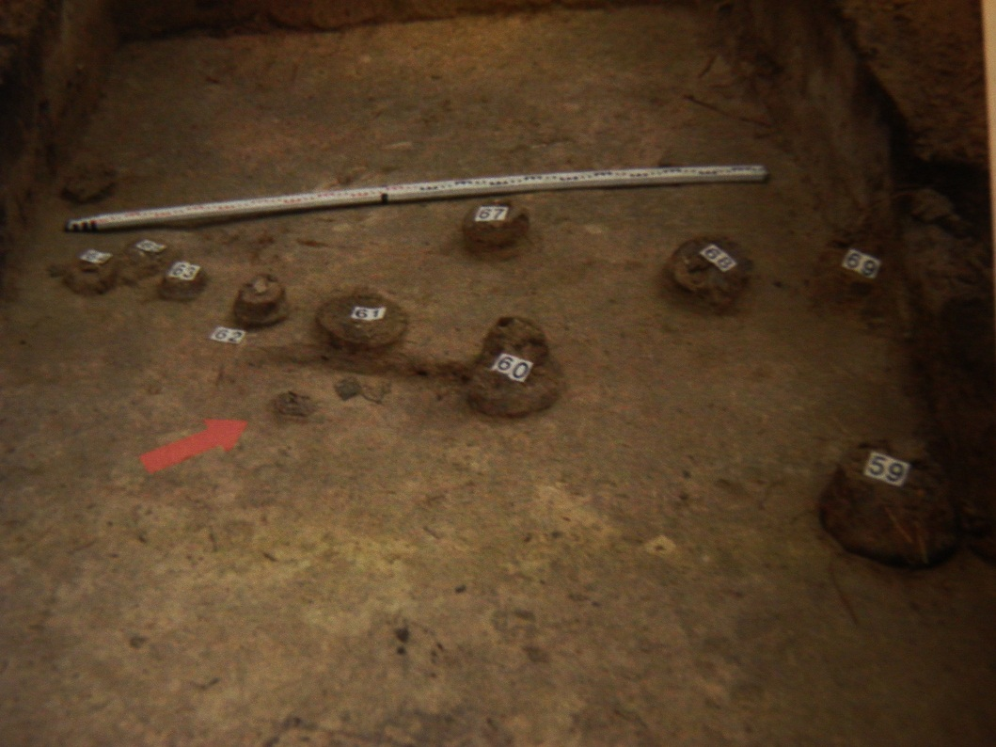
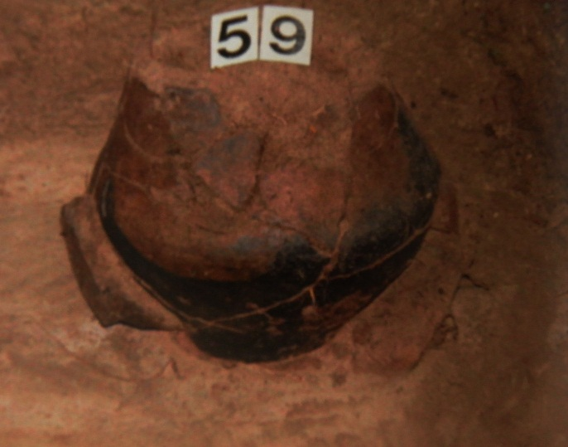
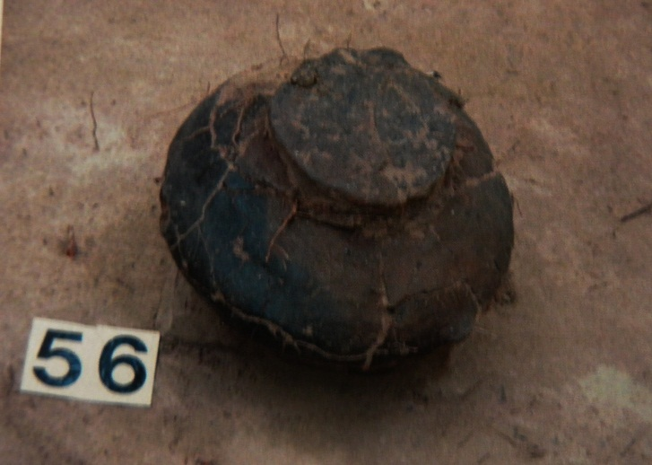
Prezentacja materiałów z cmentarzysk tarnobrzeskiej kultury łużyckiej i przyczynek do ich statystycznych analiz mających pomóc we wskazaniu wyznaczników wieku i płci.
Wojciech Rajpold
Formy pochówków
Najpopularniejszy ciałopalny popielnicowy gdzie szczątki znajdowały się w popielnicy ułożonej otworem ku górze często przykryte misą. Rzadkie odstępstwa od reguły gdzie popielnice ułożono otworem do dołu lub na boku
Wybór ceramiki z cmentarzyska w Grzęsce 1 (S. Czopek, J. Ligoda, J. Podgórska- Czopek, J. Rogóż 2016)

Slide 7
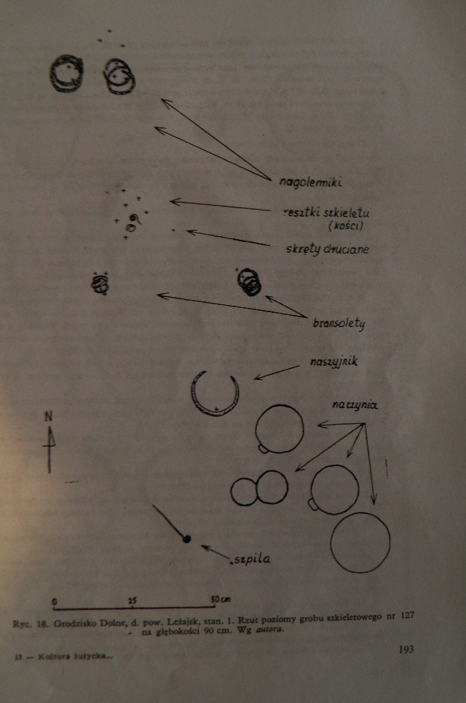
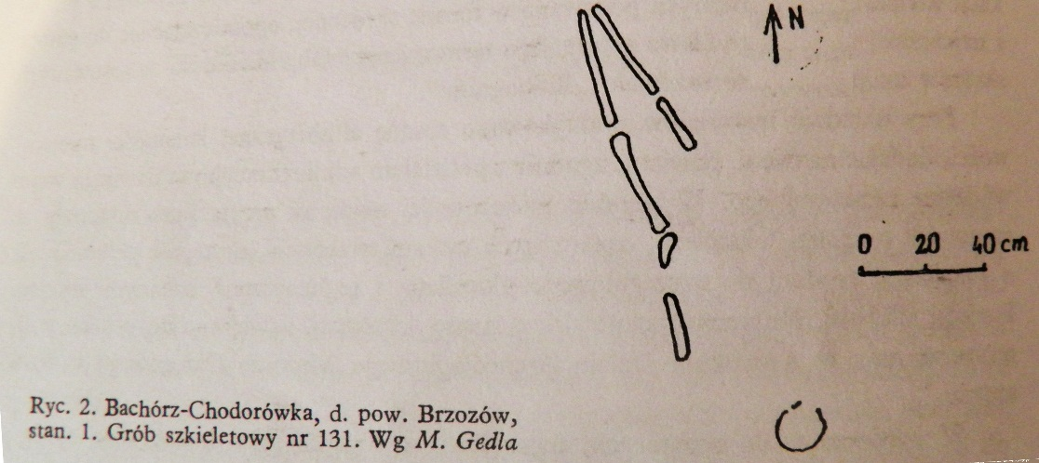
Prezentacja materiałów z cmentarzysk tarnobrzeskiej kultury łużyckiej i przyczynek do ich statystycznych analiz mających pomóc we wskazaniu wyznaczników wieku i płci.
Wojciech Rajpold
Formy pochówków
Szkieletowy wiemy o około 40 pochówkach (z omawianych cmentarzysk 26). Niestety brak danych antropologicznych stąd dla poniższej pracy są one mało użyteczne. Jednak zwykle są bardzo bogate do tego trzeba je odnosić do najwcześniejszej fazy rozwoju TKŁ gdzie stanowią nawiązania do wcześniejszej kultury trzcinieckiej.

Slide 8
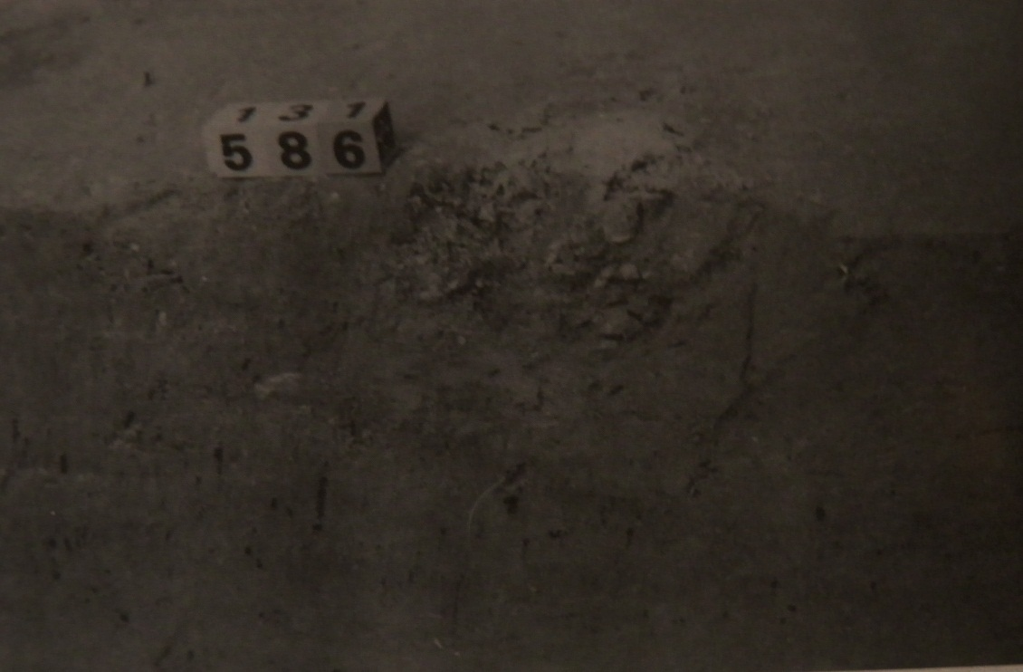
Prezentacja materiałów z cmentarzysk tarnobrzeskiej kultury łużyckiej i przyczynek do ich statystycznych analiz mających pomóc we wskazaniu wyznaczników wieku i płci.
Wojciech Rajpold
Formy pochówków
Jamowy albo bez popielnicowy (85 pochówków z uwzględnionych tu cmentarzysk) gdzie szczątki znajdowały się luzem w jamie w ziemi. Nie można wykluczyć iż były to popielnicowe ale popielnica się nie zachowała gdyż była wykonana z surowców naturalnych. Na pewno stanowią spore wyzwanie dla interpretacji gdyż stanowiły wyraźne odstępstwo od reguły karzącej wyposażać pochówek w urnę ceramiczną.
Pochówek bez popielnicowy z cmentarzyska w Pysznicy (za S. Czopek 2001)

Slide 9
Prezentacja materiałów z cmentarzysk tarnobrzeskiej kultury łużyckiej i przyczynek do ich statystycznych analiz mających pomóc we wskazaniu wyznaczników wieku i płci.
Wojciech Rajpold
Formy pochówków
Symboliczne (95 pochówków) są najbardziej problematyczne. Zasadniczo są to puste naczynia ulokowane w ziemi zwykle otworem ku górze. Najczęściej są to niewielkie kubeczki i czerpaki stąd nie wykluczone, iż w istocie były to ofiary dla bóstw lub właśnie symboliczne pochówki osób które z jakiś przyczyn nie mogły zostać złożone na tym cmentarzysku.

Slide 10
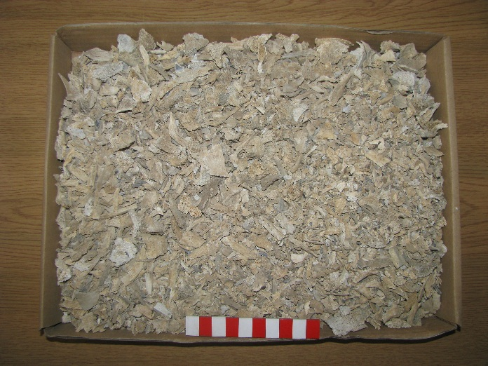
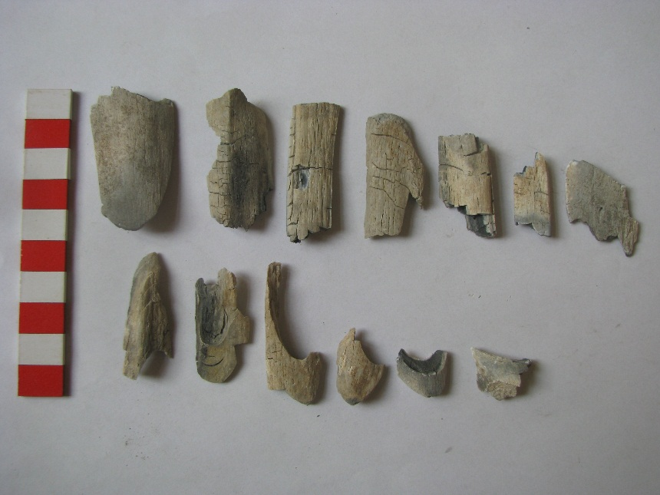
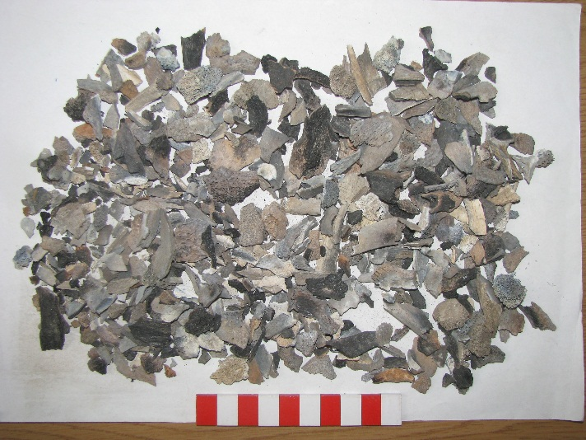
Prezentacja materiałów z cmentarzysk tarnobrzeskiej kultury łużyckiej i przyczynek do ich statystycznych analiz mających pomóc we wskazaniu wyznaczników wieku i płci.
Wojciech Rajpold
Kwestia antropologii
Materiały kostne silnie przepalone temperatura stosu mogła dochodzić nawet do 1500 stopni C zwykle jednak to było około 800.
Kości ulegały zniekształceniu na skutek działania ognia.
Średnio z mężczyzny pozostawało około 2000 gramów tymczasem kobiety około 1500.
W popielnicach z cmentarzysk kultury łużyckiej znajdujemy średnio od 500 do 1150 gramów szczątków mężczyzn, 350- 1070 kobiet. Czyli na pewno nie cały szkielet znalazł się w popielnicy.
Antropolog wyznacza wiek i płeć między innymi na podstawie zarastania szwów czaszkowych, rozwoju zębów, długości kości długich. W przypadku przepalonych szczątków problemem jest zniekształcenie oraz brak części szczątków.
Wybrane szczątki kostne z cmentarzyska w Wierzawicach 4

Slide 11
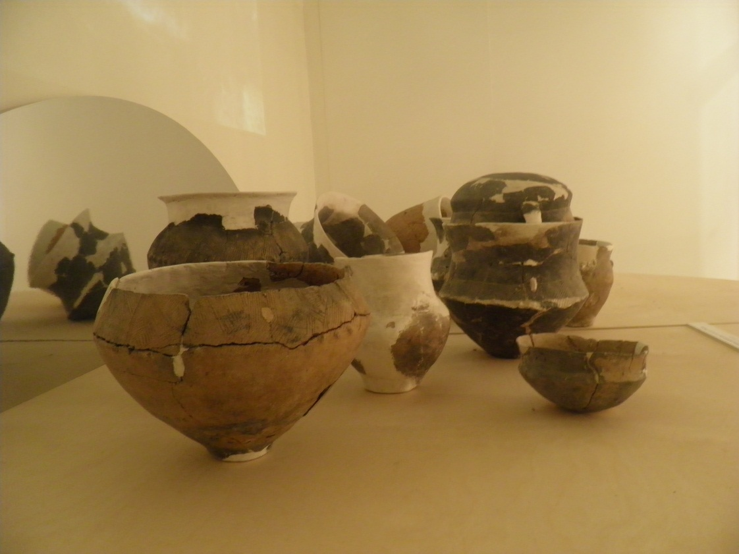
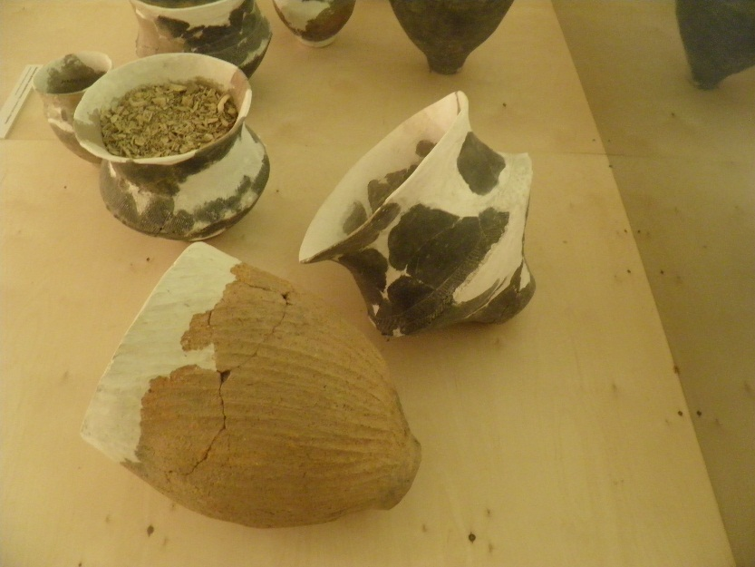
Prezentacja materiałów z cmentarzysk tarnobrzeskiej kultury łużyckiej i przyczynek do ich statystycznych analiz mających pomóc we wskazaniu wyznaczników wieku i płci.
Wojciech Rajpold
Inwentarz
Stosunkowo ubogi najczęściej tylko popielnica. Stąd warto się skupić na tym przedmiocie.
Nieco ponad 1100 popielnic było przykrytych. Przede wszystkim misami ale również kamieniami, wazami oraz kubkami i czerpakami.
Przystawki czyli niewielkie naczynia znajdujące się obok albo wewnątrz popielnicy wystąpiły w 711 pochówkach w ilości 1185 naczyń (niestety większość zniszczona
Metalowe (głównie brąz) przedmioty pojawiły się w 528 pochówkach w ilości 703 przedmiotów głównie niewielkich skrętów i kółko-skrętów
Pozostałe przedmioty (szklane i ceramiczne paciorki, przęśliki, kościane grociki i zawieszki pojawiały się w pojedynczych pochówkach i dla analiz statystycznych nie maja większego znaczenia

Slide 12
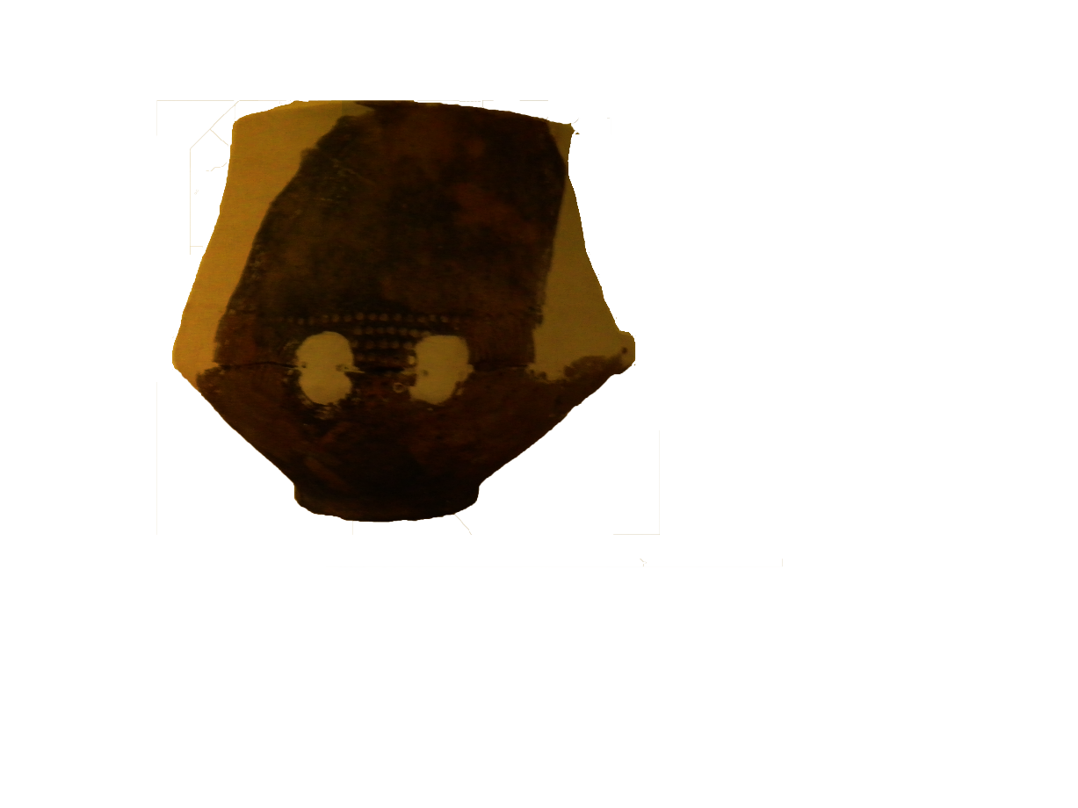
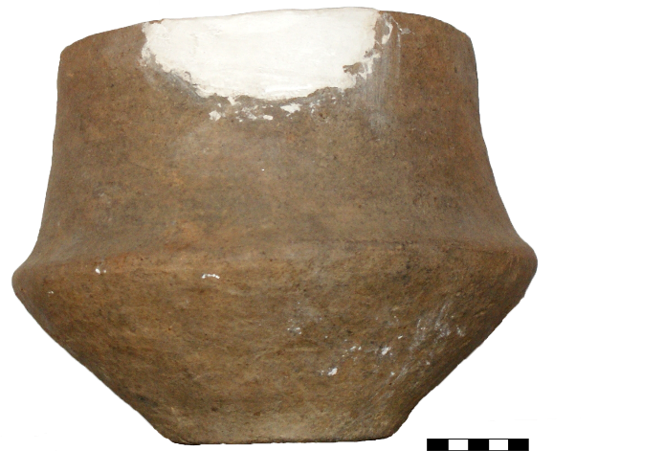
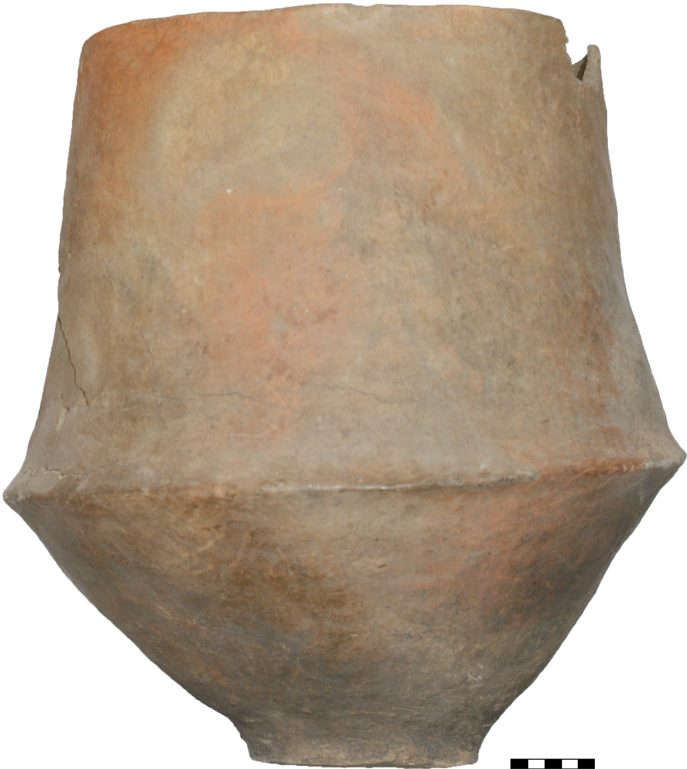
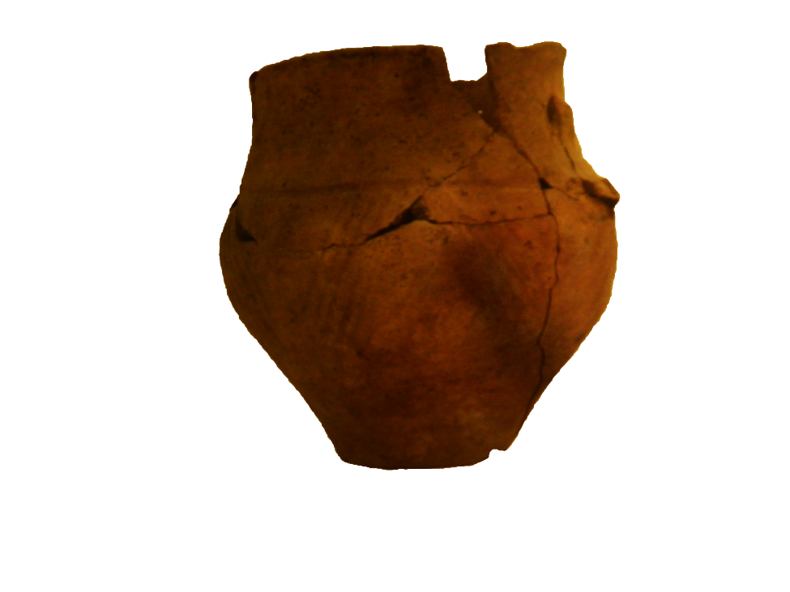
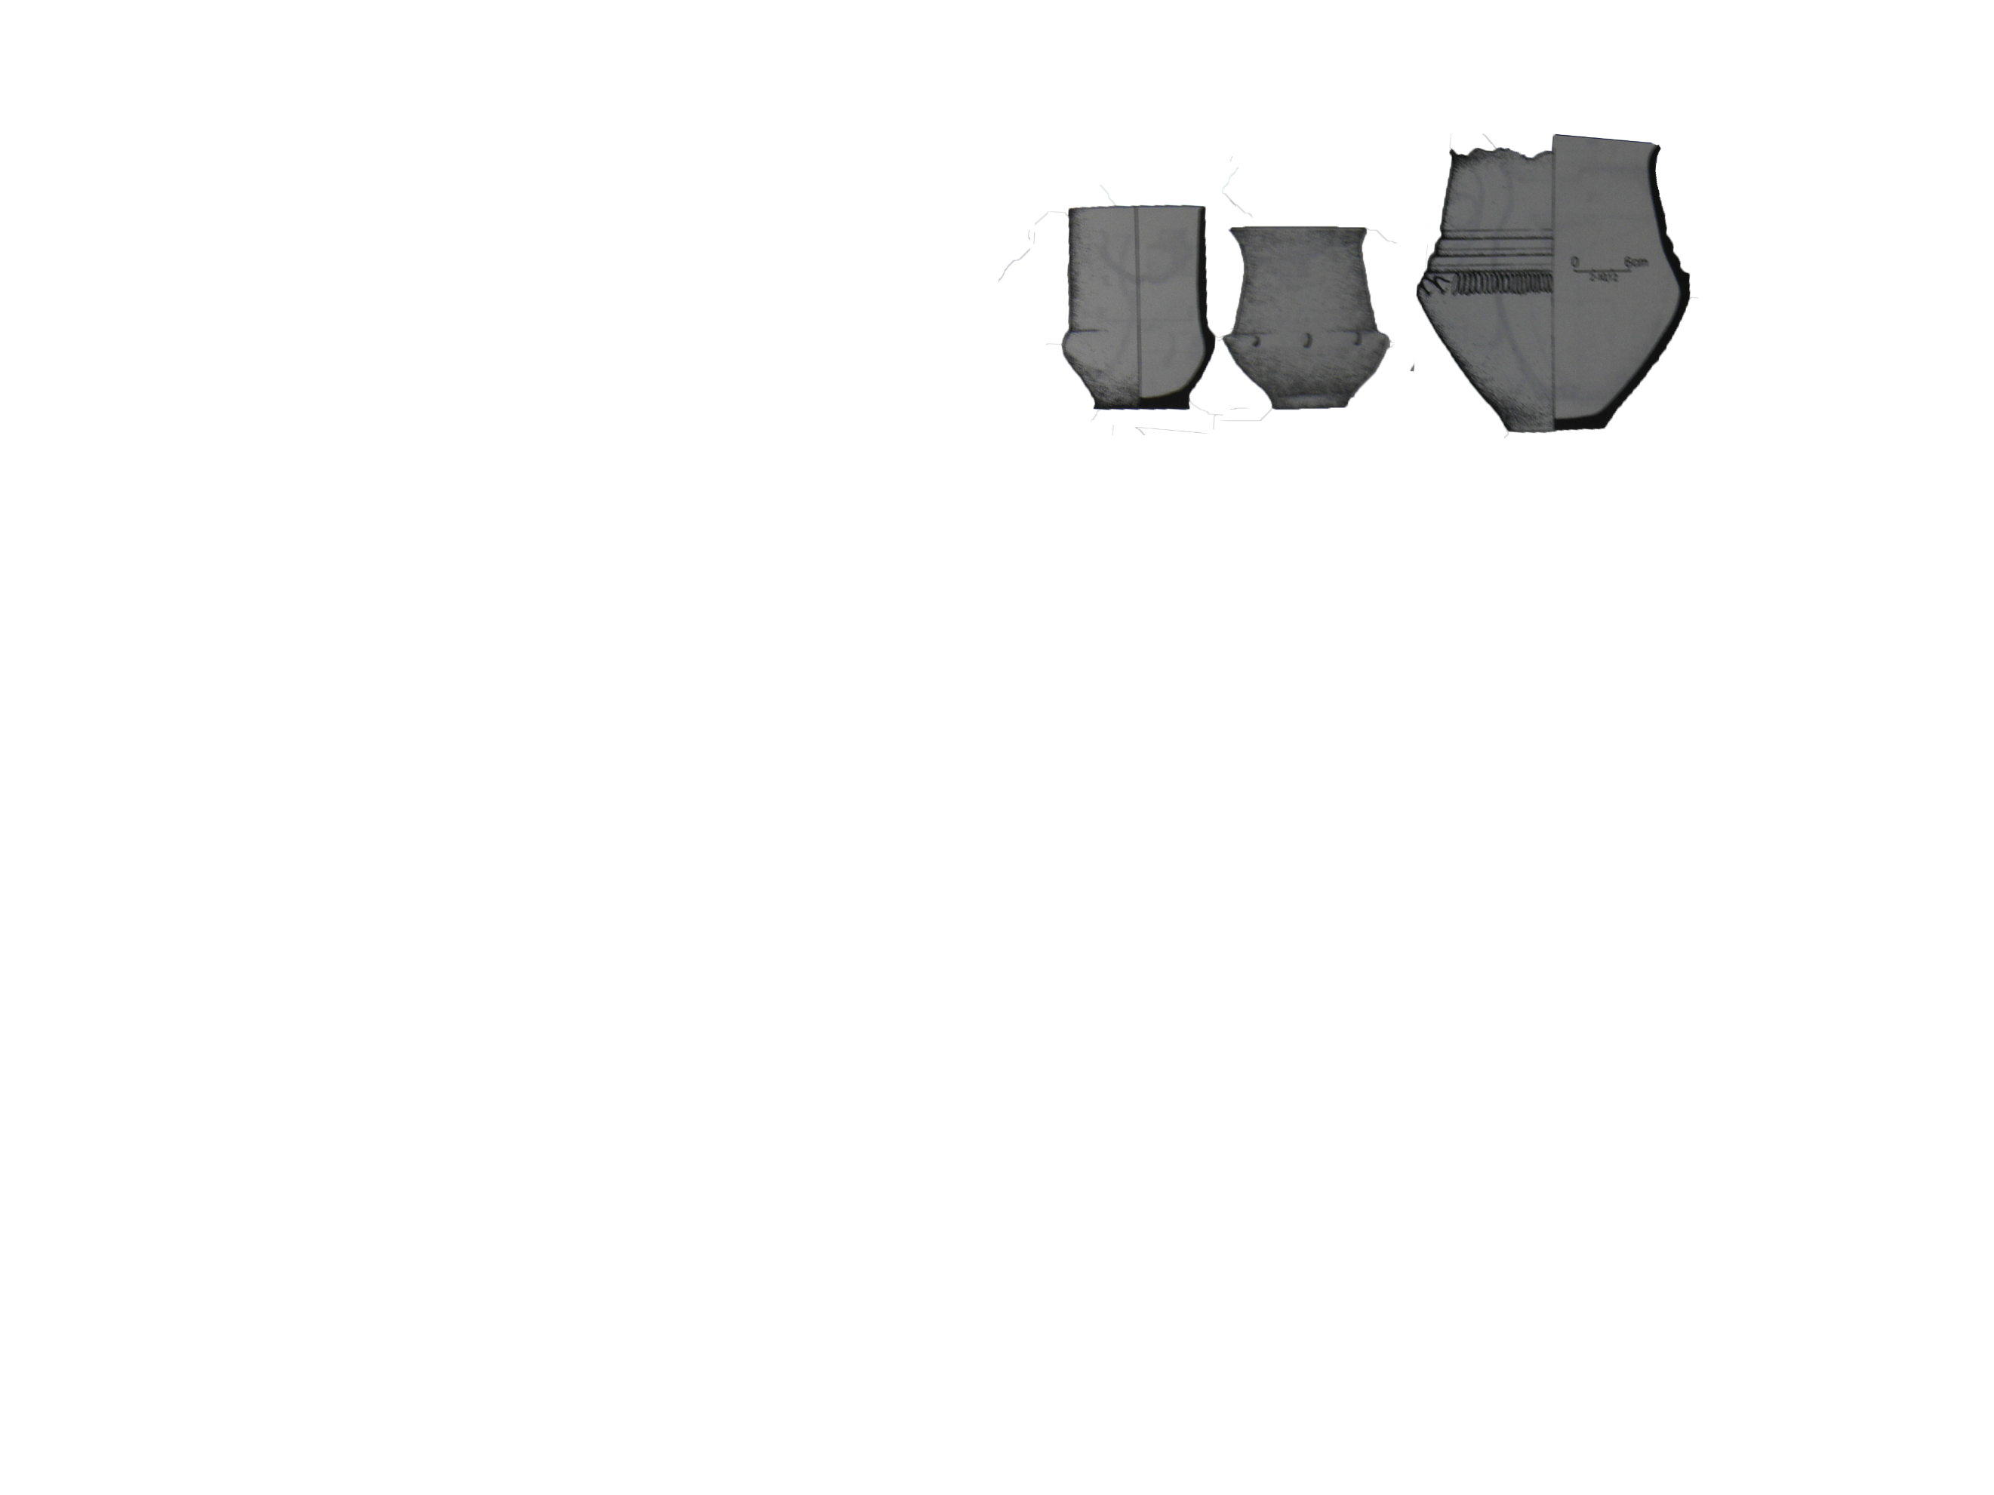
Prezentacja materiałów z cmentarzysk tarnobrzeskiej kultury łużyckiej i przyczynek do ich statystycznych analiz mających pomóc we wskazaniu wyznaczników wieku i płci.
Wojciech Rajpold
Popielnice
Wazy (1405 naczyń) najpopularniejszy rodzaj popielnic.
Wybór waz z cmentarzyska w Grzęsce 1 (S. Czopek, J. Ligoda, J. Podgórska- Czopek, J. Rogóż 2016)
Wybór waz z cmentarzyska w Wierzawicach 4 (za J. Adamik, M. Burghardt, W. Rajpold 2016)
Wybór waz z cmentarzyska w Bachorzu Chodorówce (M. Gedl 1994)

Slide 13
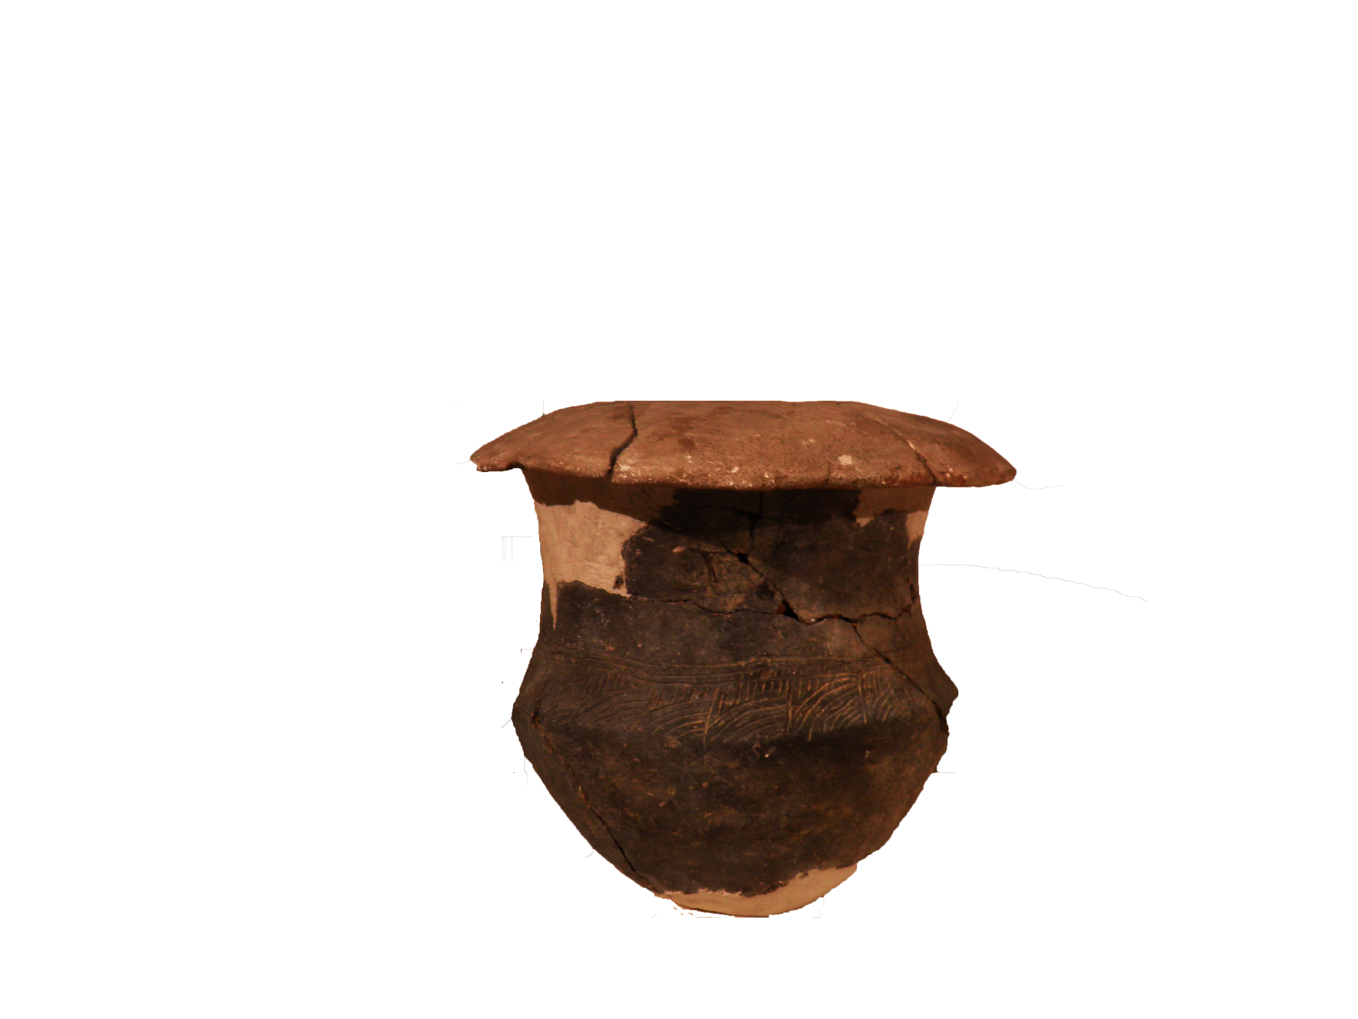
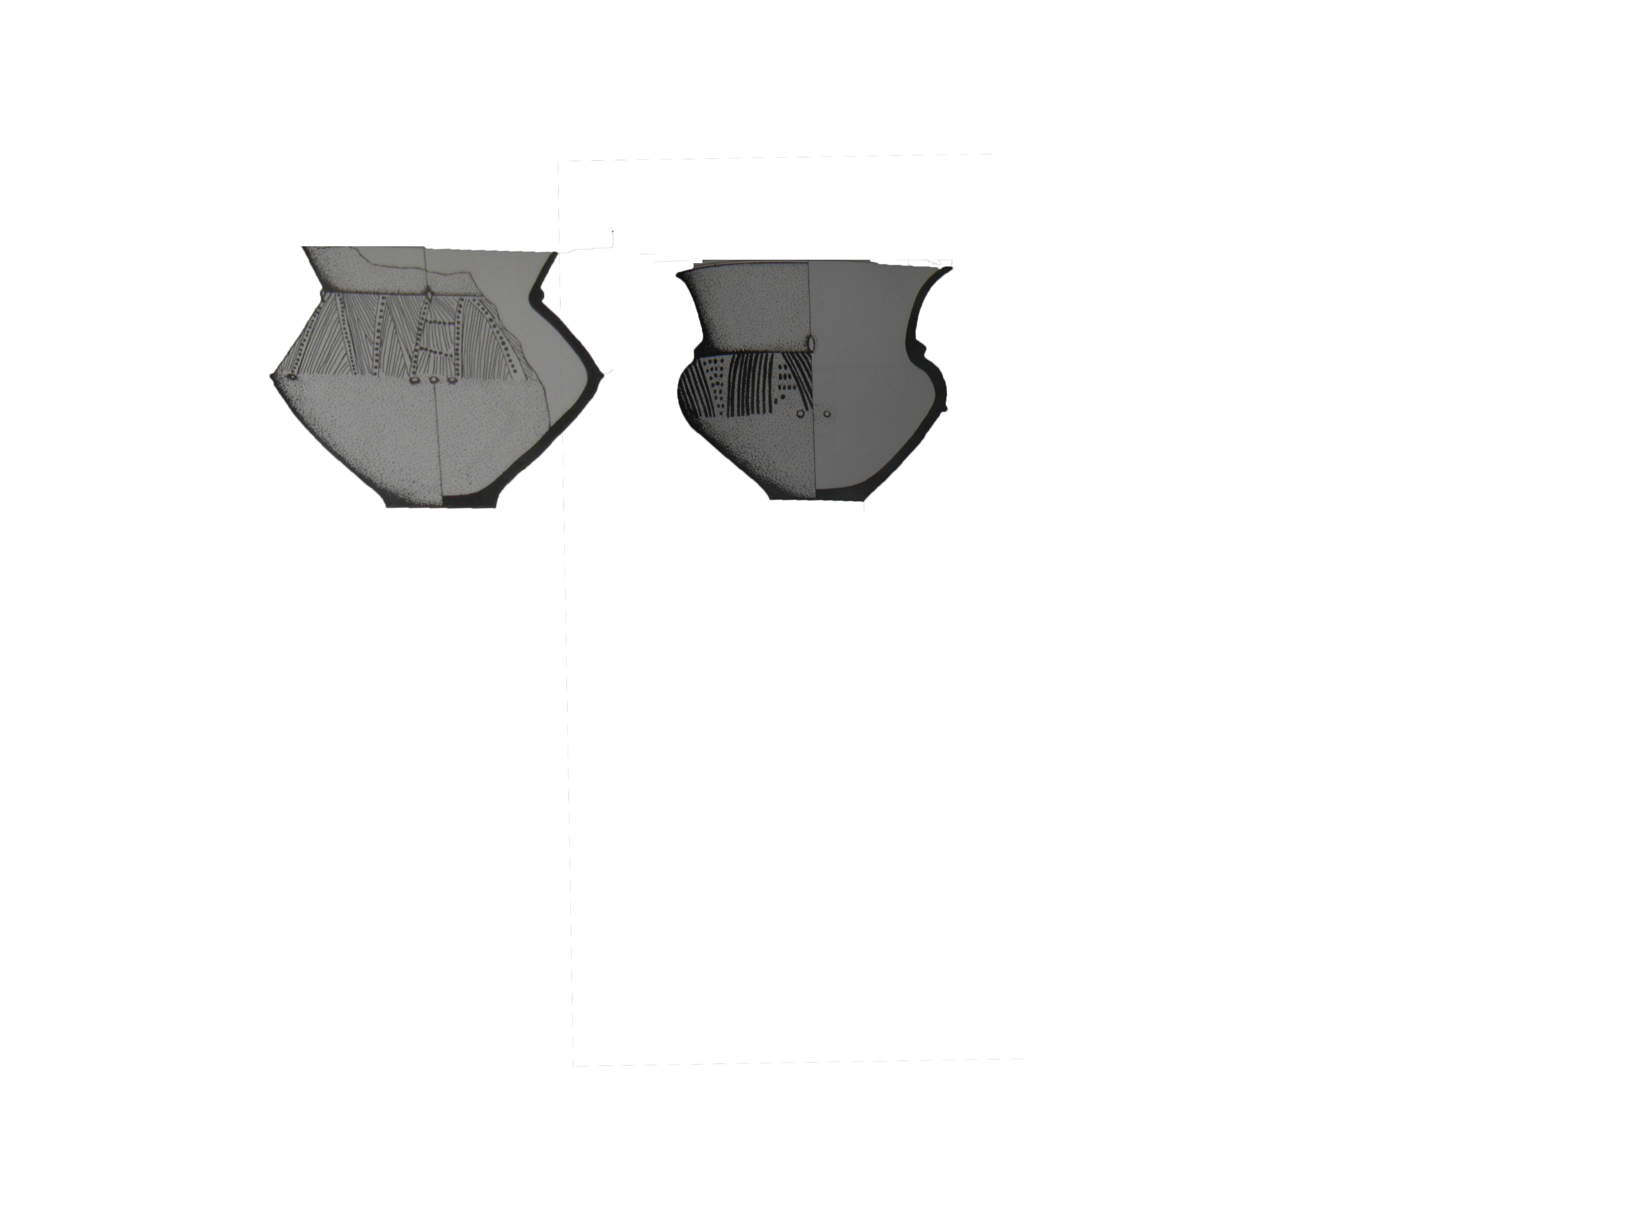
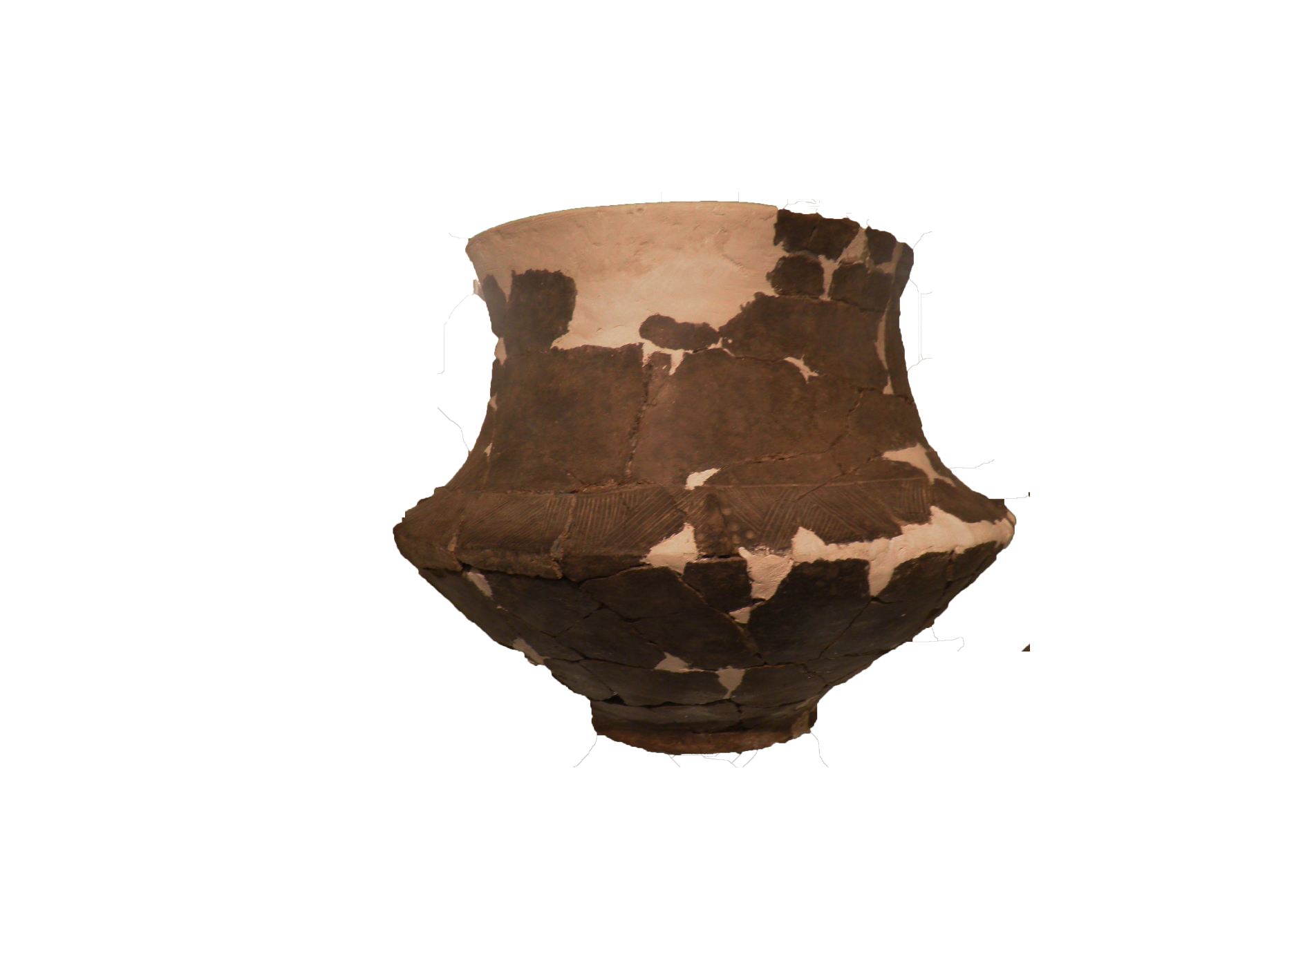
Prezentacja materiałów z cmentarzysk tarnobrzeskiej kultury łużyckiej i przyczynek do ich statystycznych analiz mających pomóc we wskazaniu wyznaczników wieku i płci.
Wojciech Rajpold
Popielnice
Wazy nadsańskie (555 naczyń)- zasadniczo to również wazy niemniej stanowią pewną specyficzną formę charakterystyczną dla II fazy rozwoju TKŁ
Wybór waz nadsańskich z cmentarzyska w Furmanach 1 (za K. Ormian 1998)
Wybór waz nadsańskich z cmentarzyska w Pysznicy 1

Slide 14
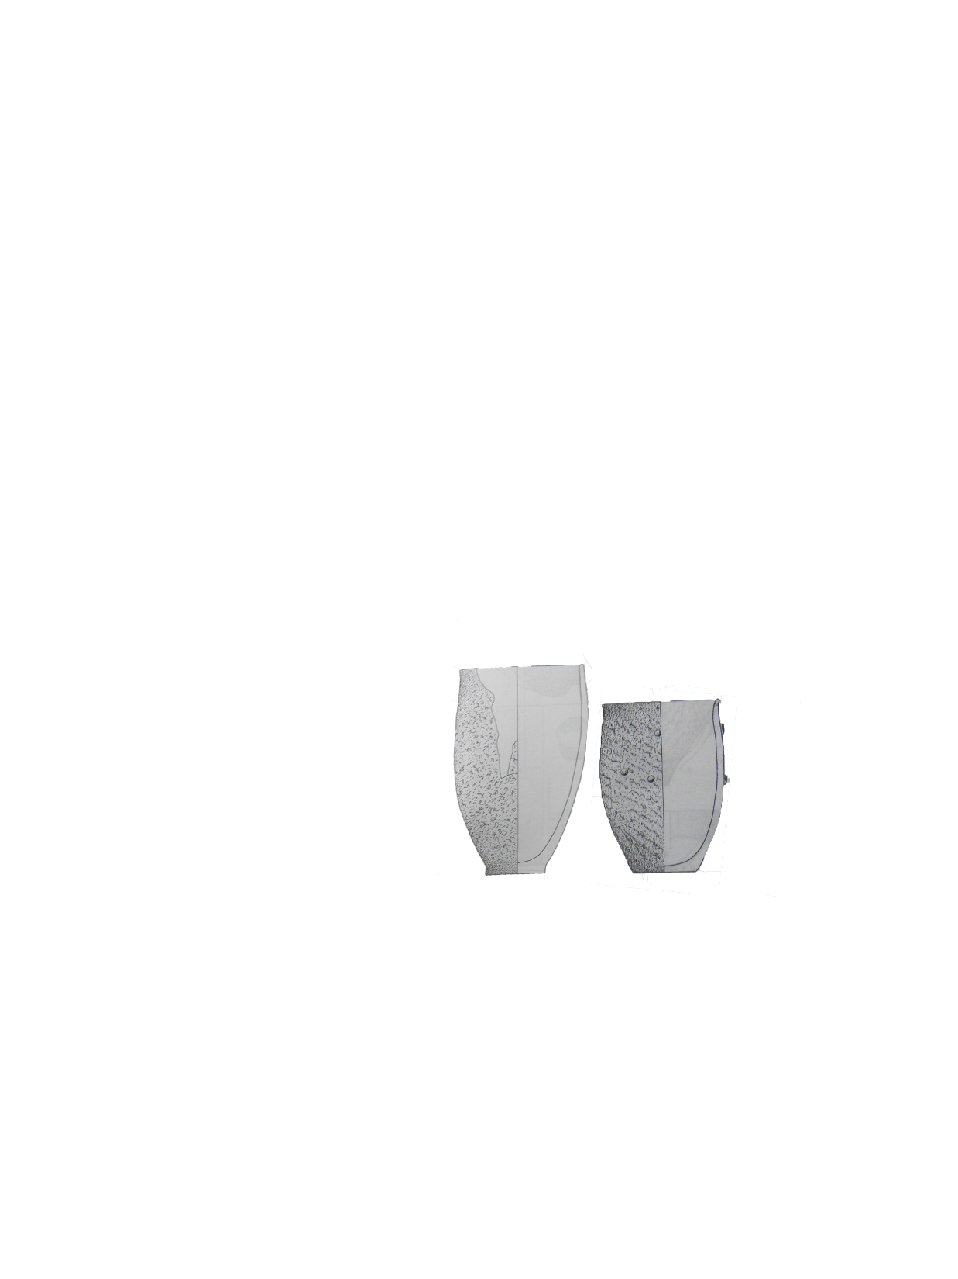
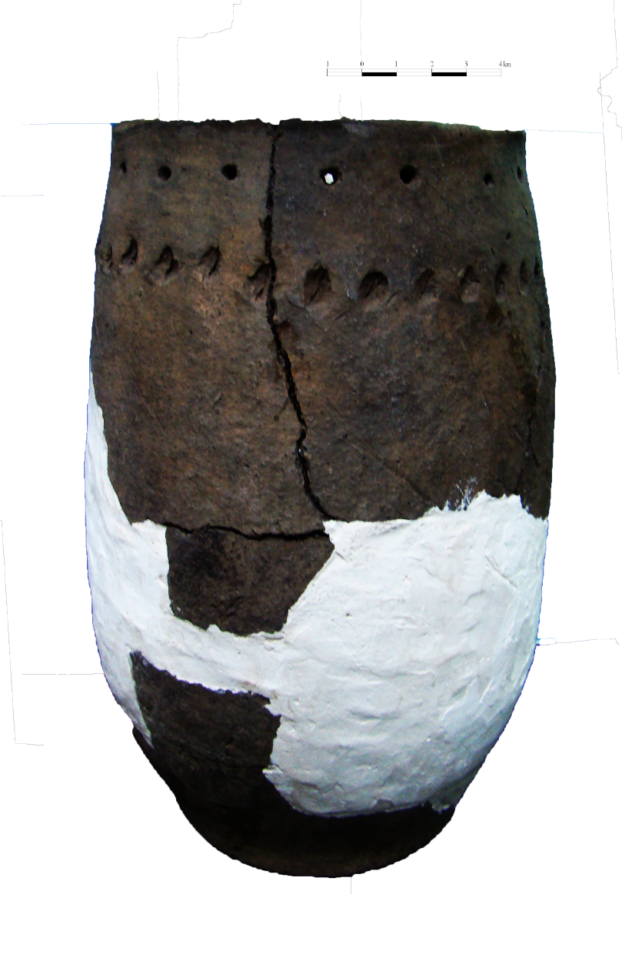
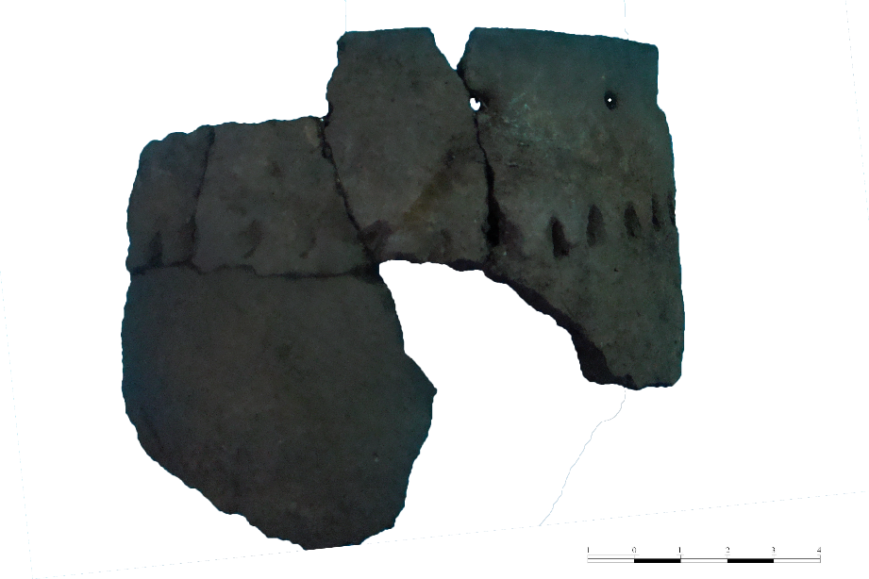
Prezentacja materiałów z cmentarzysk tarnobrzeskiej kultury łużyckiej i przyczynek do ich statystycznych analiz mających pomóc we wskazaniu wyznaczników wieku i płci.
Wojciech Rajpold
Popielnice
Garnki jajowate (160 naczyń) to forma garnków o jak sama nazwa wskazuje jajowatym kształcie brzuśca. Zwykle są tu otworki pod krawędzią wylewu, plastyczne listwy oraz guzki. Forma charakterystyczna dla III fazy rozwoju TKŁ. Stosunkowo rzadka na cmentarzyska ale bardzo popularna na osadach.
Wybór garnków jajowatych z cmentarzyska w knapach 6 (za S. Czopek 2004)
Wybór garnków jajowatych z osady Tarnobrzeg 5

Slide 15
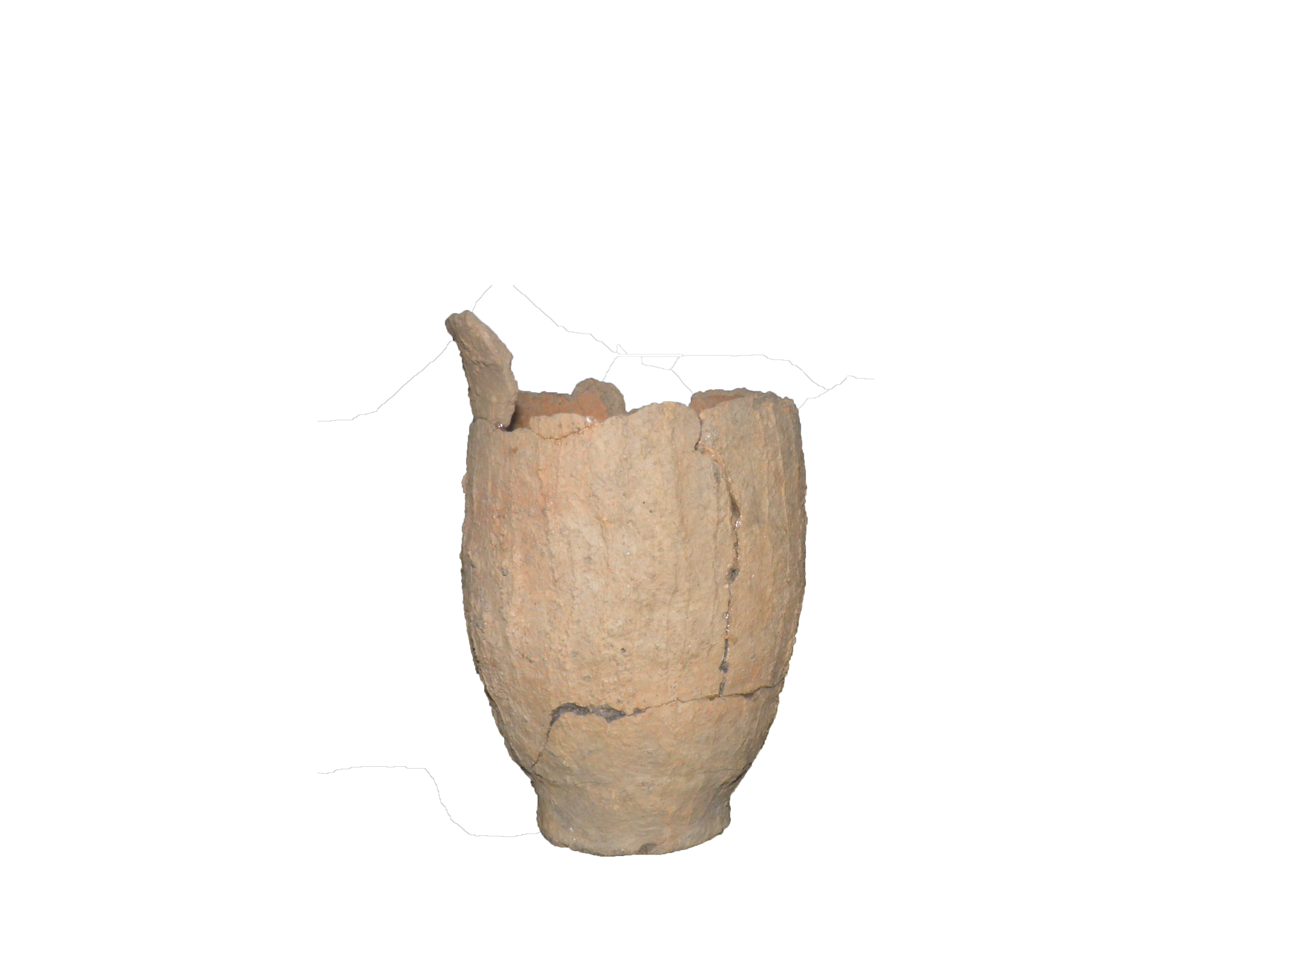
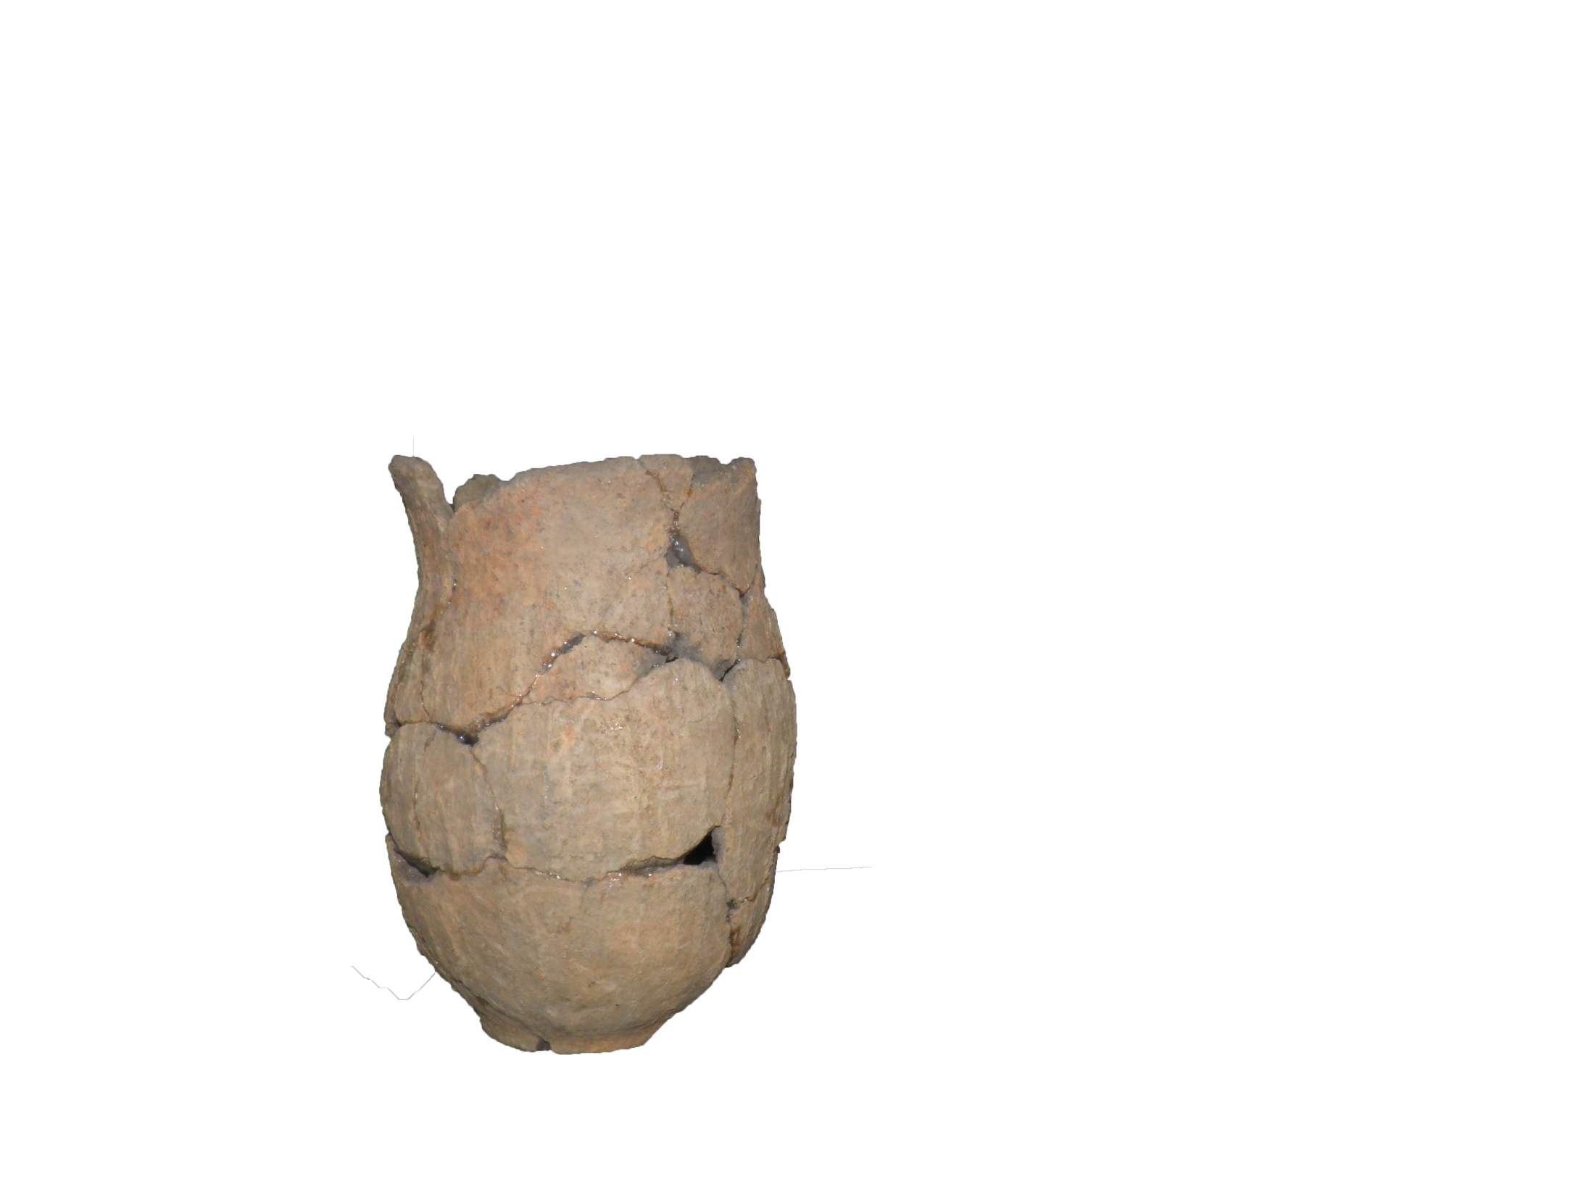
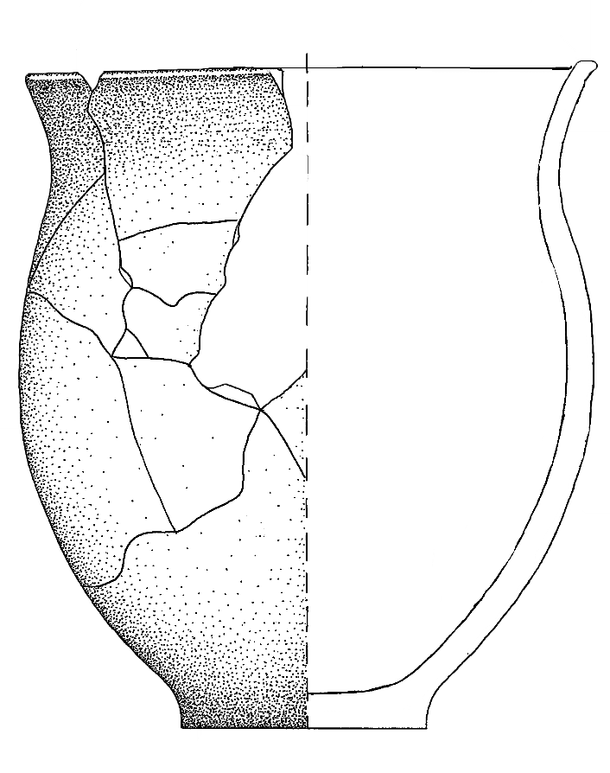
Prezentacja materiałów z cmentarzysk tarnobrzeskiej kultury łużyckiej i przyczynek do ich statystycznych analiz mających pomóc we wskazaniu wyznaczników wieku i płci.
Wojciech Rajpold
Popielnice
Garnki tulipanowate/esowate pojawiły się w 329 grobach są charakterystyczne dla I fazy rozwoju TKŁ. Zwykle dwie formy gładkie lub chropowacone przy czym gładkie przyjmuje się iż mogły być starsze.
Wybór garnków tulipanowatych z cmentarzyska w Wierzawicach 4 (za J. Adamik, M. Burghardt, W. Rajpold 2016)

Slide 16
Prezentacja materiałów z cmentarzysk tarnobrzeskiej kultury łużyckiej i przyczynek do ich statystycznych analiz mających pomóc we wskazaniu wyznaczników wieku i płci.
Wojciech Rajpold
Popielnice
Inne formy naczyń pojawiały się sporadycznie jako popielnice częściej jako przystawki i pokrywy.
Kubki i czerpaki -44
Dzbany- 34
Naczynia Doniczkowate- 17
Amfora- 23
Misa zbydniowska- 3
Misa stożkowata- 4
Misa esowata- 10
Misa półkolista- 4
Misa (naczynie zniszczone lub nie pasujące do pozostałych grup)- 13
Dzban nadsański- 5

Slide 17
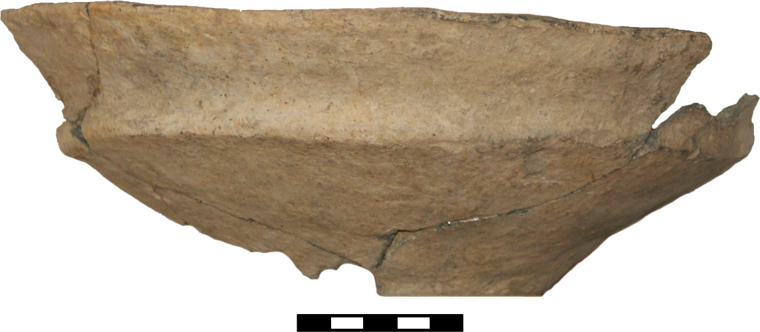
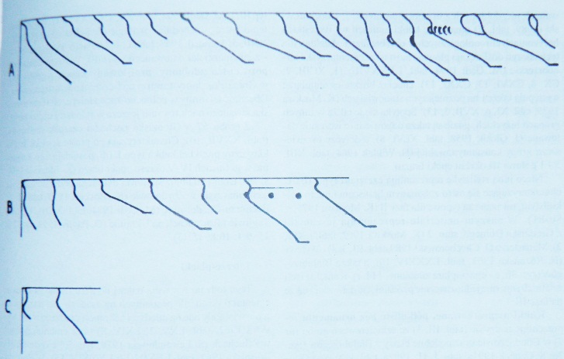
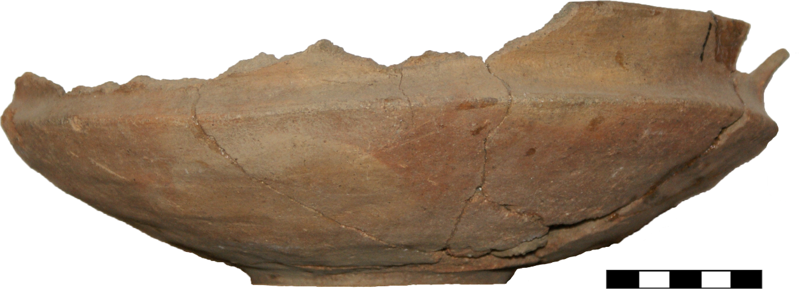
Prezentacja materiałów z cmentarzysk tarnobrzeskiej kultury łużyckiej i przyczynek do ich statystycznych analiz mających pomóc we wskazaniu wyznaczników wieku i płci.
Wojciech Rajpold
Pokrywy
Misy esowate (333 pochówki) stanowią wyznacznik I fazy rozwoju TKŁ. Formę tą oprócz esowatego wylewu i zwykle dwustożkowatego brzuśca różnicowała relacja względem szerokości wylewu a brzuśca oraz jej głębokość.
Wybór mis esowatych z cmentarzyska w Wierzawicach 4
Typologia mis esowatych (za S. Czopek 1996)

Slide 18
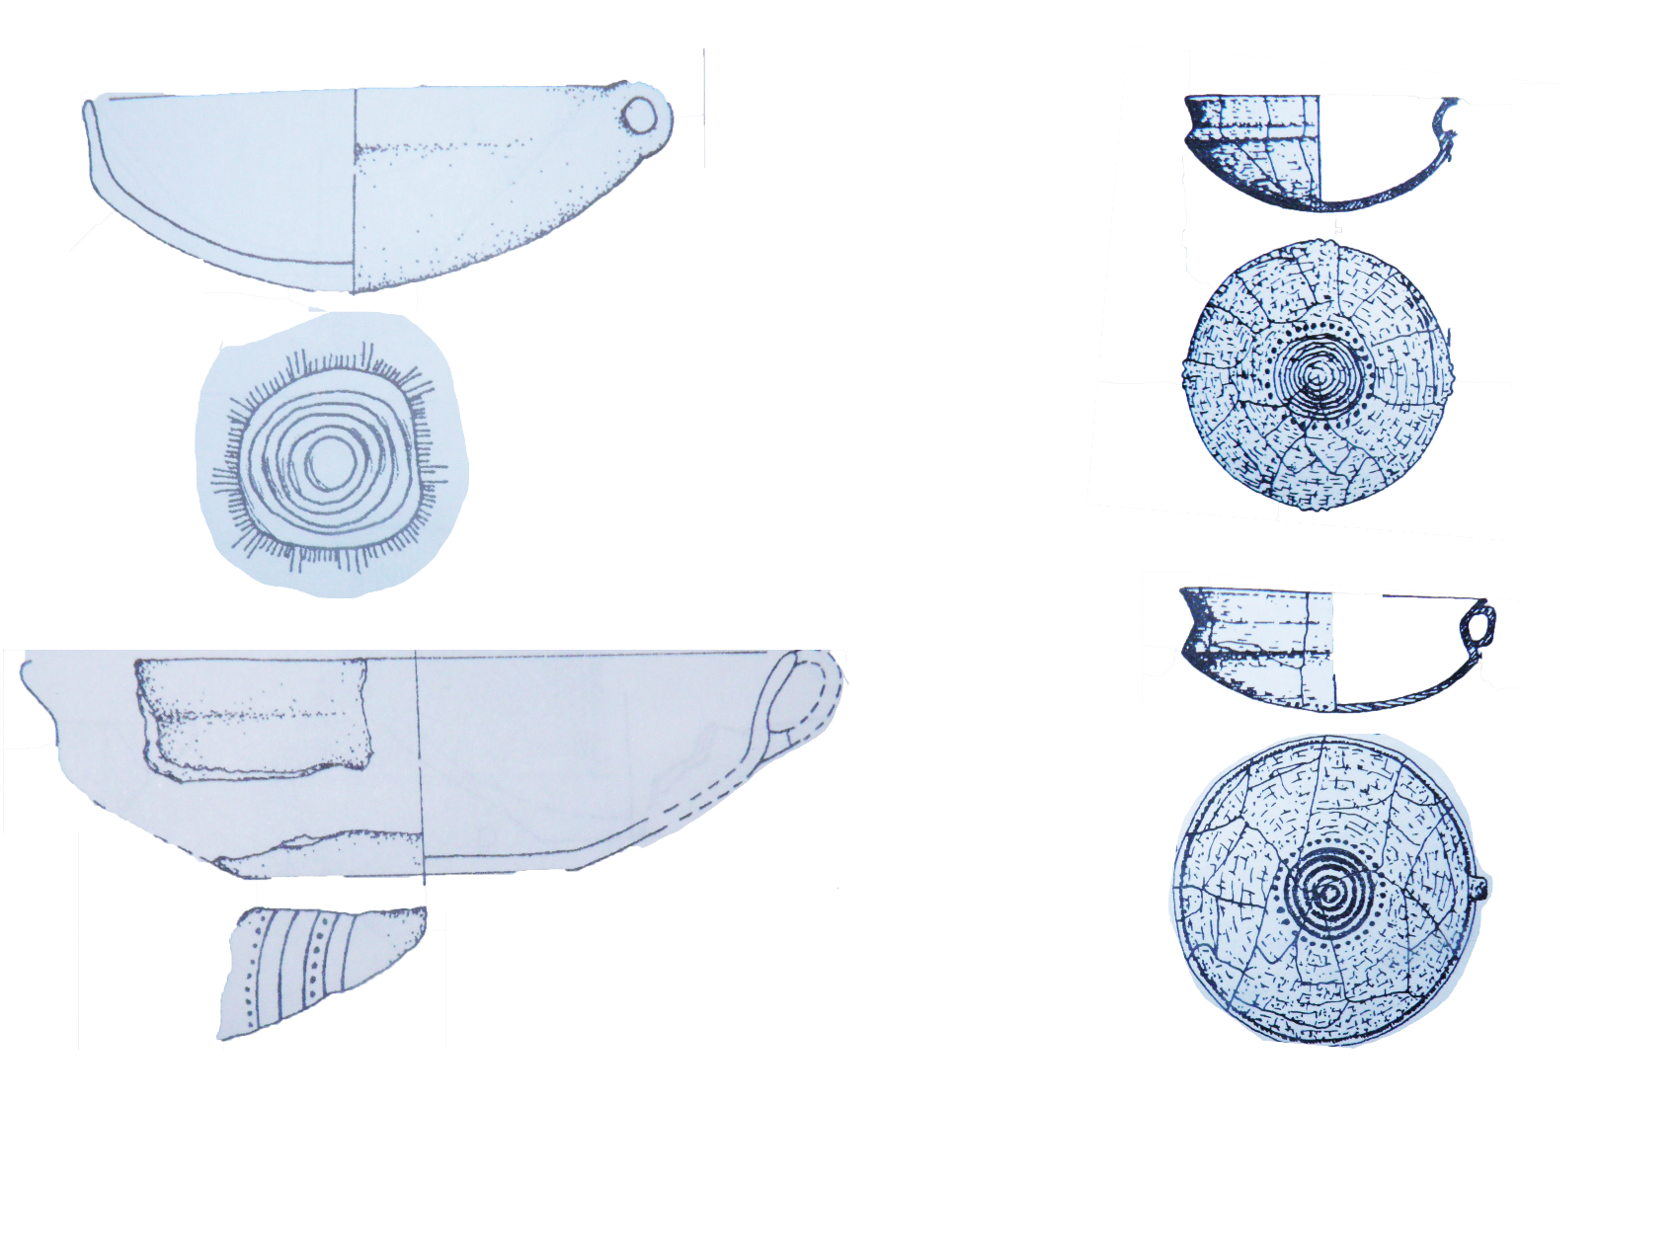
Prezentacja materiałów z cmentarzysk tarnobrzeskiej kultury łużyckiej i przyczynek do ich statystycznych analiz mających pomóc we wskazaniu wyznaczników wieku i płci.
Wojciech Rajpold
Pokrywy
Misy zbydniowskie (146 pochówków) kolejny typ naczynia łączony z tzw. stylistyką nadsańską i charakterystyczna dla II fazy rozwoju TKŁ
Przykłady mis zbydniowskich z cmentarzyska w Zbydniowie (za K. Moskwa 1979)
Przykłady mis zbydniowskich z cmentarzyska w Pysznicy (za S. Czopek 2001)

Slide 19

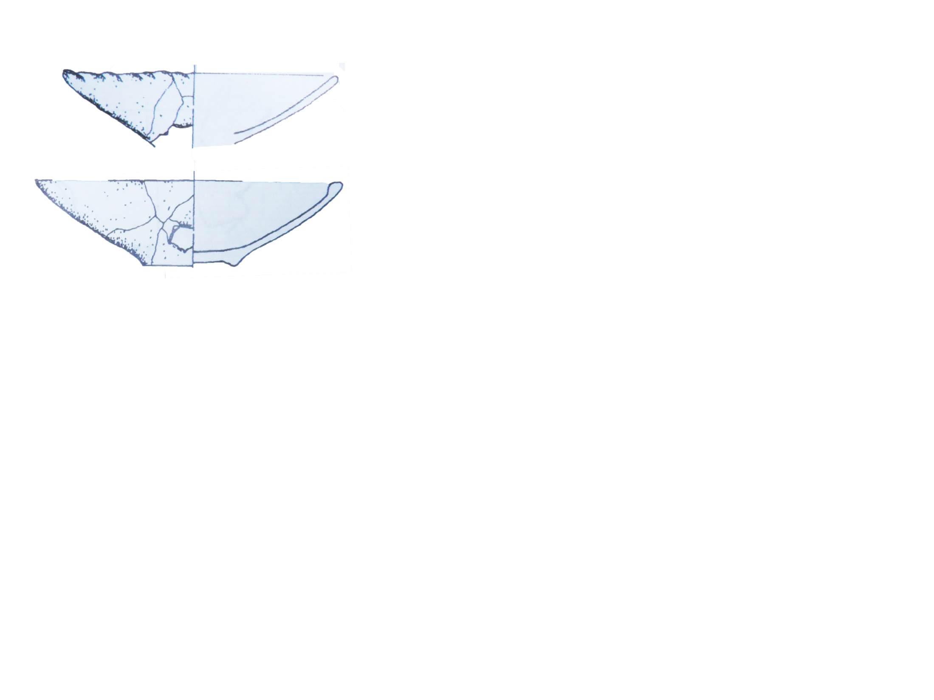
Prezentacja materiałów z cmentarzysk tarnobrzeskiej kultury łużyckiej i przyczynek do ich statystycznych analiz mających pomóc we wskazaniu wyznaczników wieku i płci.
Wojciech Rajpold
Pokrywy
Misy stożkowate (84 pochówków) stanowią typ naczynia interkulturowy i nie mają znaczenia przy analizach chronologicznych
Przykład mis stożkowatych z Grodziska Dolnego 1 (za S. Czopek 1996
Przykład stożkowatej misy z cmentarzyska w Pysznicy (za S. Czopek 2001)

Slide 20
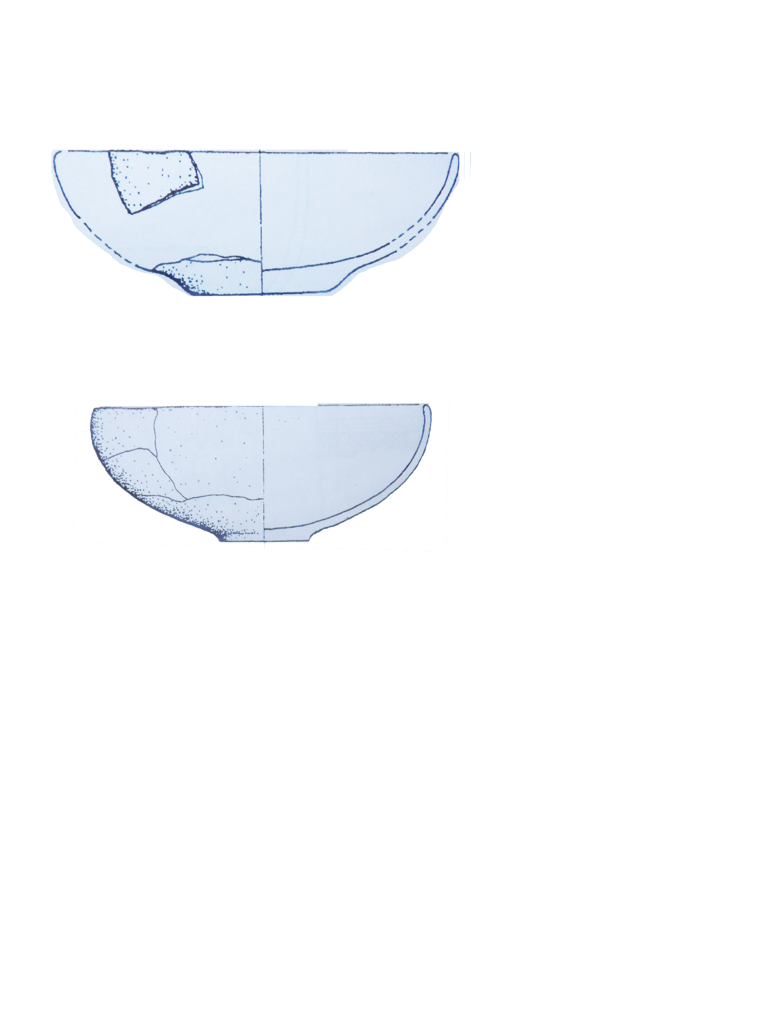
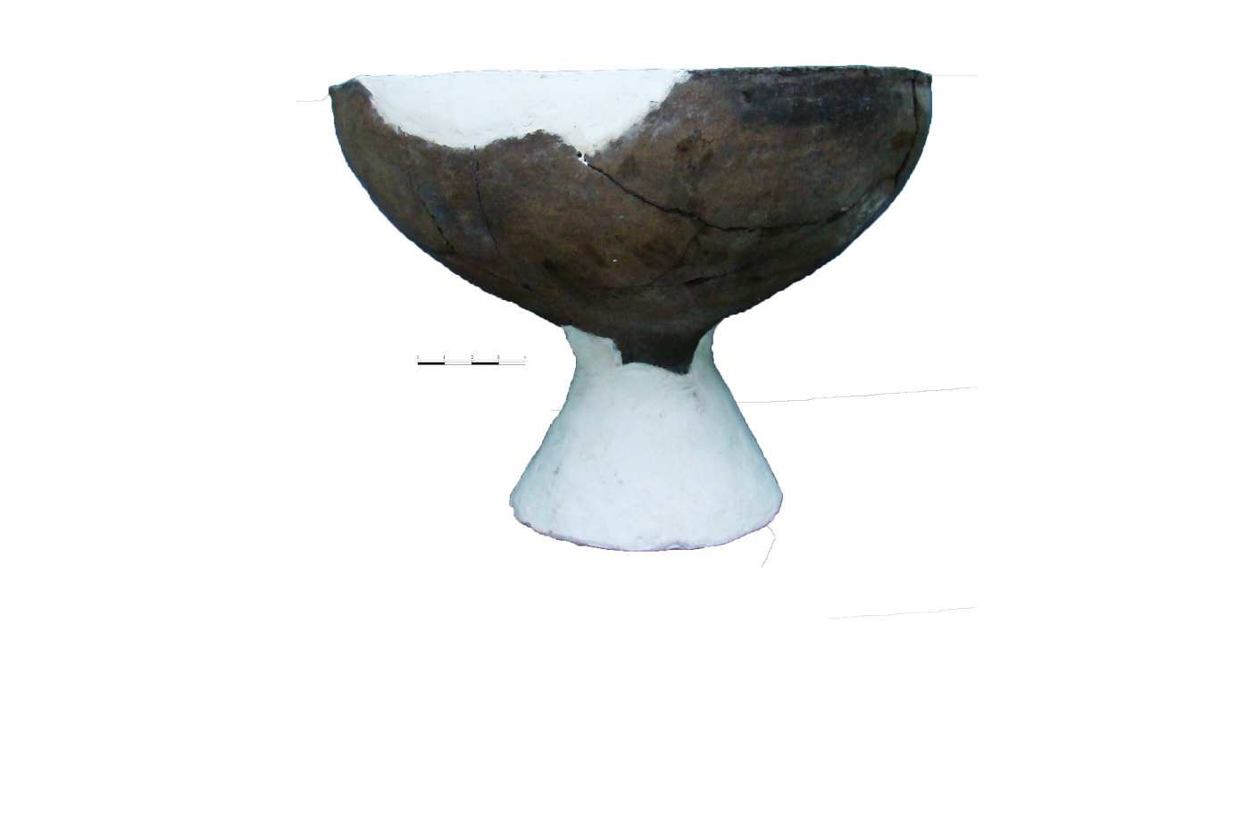
Prezentacja materiałów z cmentarzysk tarnobrzeskiej kultury łużyckiej i przyczynek do ich statystycznych analiz mających pomóc we wskazaniu wyznaczników wieku i płci.
Wojciech Rajpold
Pokrywy
Pewnym wariantem mis stożkowatych są misy półkoliste (149 grobów) gdzie ścianki są zaokrąglone
Przykłady mis półkolistych z cmentarzyska w Pysznicy (za S. Czopek 2001)
Przykład półkolistej misy na stopce z osady na stanowisku Tarnobrzeg 5

Slide 21
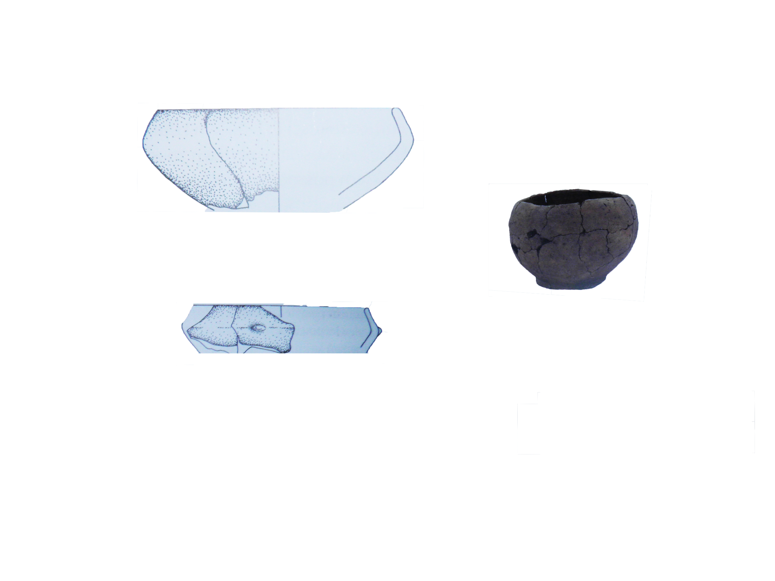
Prezentacja materiałów z cmentarzysk tarnobrzeskiej kultury łużyckiej i przyczynek do ich statystycznych analiz mających pomóc we wskazaniu wyznaczników wieku i płci.
Wojciech Rajpold
Pokrywy
Pozostały jeszcze misy które z różnych przyczyn nie mieściły się w powyższych ramach zwykle były to naczynia o wylewach skierowanych do wewnątrz
Misa z cmentarzyska w Grzęsce (S. Czopek, J. Ligoda, J. Podgórska- Czopek, J. Rogóż 2016)
Prezentacja mis z cmentarzyska w Kłyżowie (za K. Trybała- Zawiślak 2012a)

Slide 22
Prezentacja materiałów z cmentarzysk tarnobrzeskiej kultury łużyckiej i przyczynek do ich statystycznych analiz mających pomóc we wskazaniu wyznaczników wieku i płci.
Wojciech Rajpold
Pokrywy
Jako pokrywy wykorzystywano także szereg innych naczyń które jednak częściej były wykorzystywano albo jako popielnice albo przystawki.
Czerpaki i kubki (54 pochówki)
Kamień (5 pochówków)
Dzban (2 pochówki)
Waza (33 pochówki)
Płaska misa/talerz? (1 pochówek)
Garnek jajowaty (6 pochówków)
Amforka (1 pochówek)

Slide 23
Prezentacja materiałów z cmentarzysk tarnobrzeskiej kultury łużyckiej i przyczynek do ich statystycznych analiz mających pomóc we wskazaniu wyznaczników wieku i płci.
Wojciech Rajpold
Przystawki
Tu warto odnotować kwestie lokalizacji niestety w wielu przypadkach wiemy tylko, iż przystawka leżała obok pochówku.
Najpopularniejszy układ to przystawka wewnątrz popielnicy (144 naczyń).
Od strony północno-zachodniej (11 naczyń)
Od zachodniej (40 naczyń)
Od północno wschodniej (13 naczyń)
Od południa (34 naczynia)
Od wschodu (30 naczyń jednak aż 8 z jednego pochówku)
Południowy wschód (9 naczyń)
Północ (40 naczyń)
Południowo zachodnia (19 naczyń)
Powyższe zestawienia dotyczą liczby naczyń leżących obok gdyby zrobić poprawkę na liczbę pochówków spadłby udział wschodu ale zasadniczo była by to jedyna większa zmiana względem powyższego

Slide 24
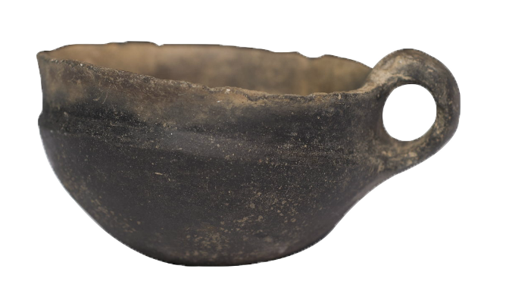
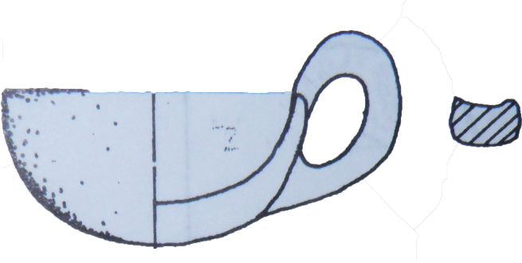
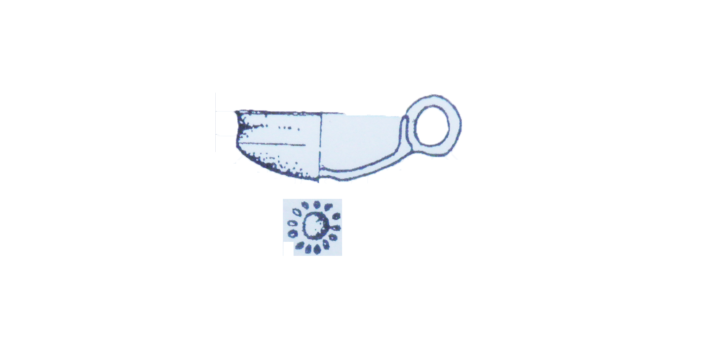
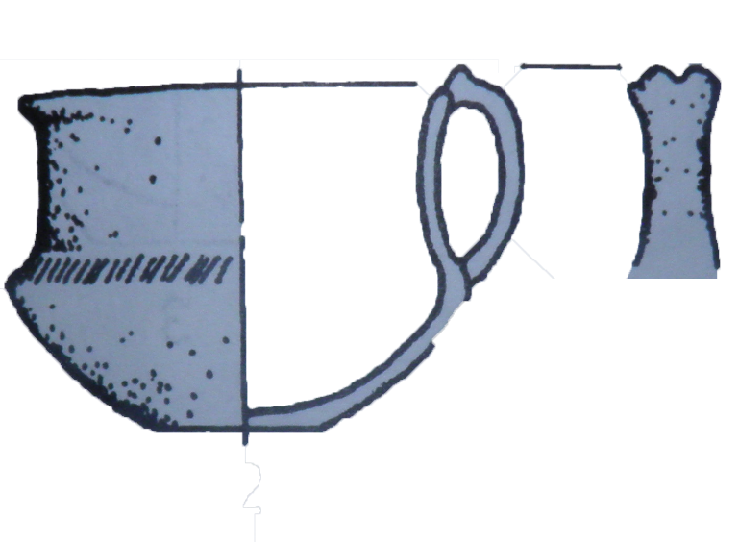
Prezentacja materiałów z cmentarzysk tarnobrzeskiej kultury łużyckiej i przyczynek do ich statystycznych analiz mających pomóc we wskazaniu wyznaczników wieku i płci.
Wojciech Rajpold
Przystawki
Najliczniejsze to czerpaki i kubki (319 naczyń). Formy bardzo zróżnicowane między innymi półkoliste, dwustożkowate, z dnem wgniecionym do wnętrza.
Przykład czerpaka z cmentarzyska Chodaczów 2 (za S. Czopek 1996)
Wybór czerpaków z Pysznicy (za S. Czopek 2001)
Przykład czerpaka z cmentarzyska Grodzisko Dolne 1 (za S. Czopek 1996)

Slide 25
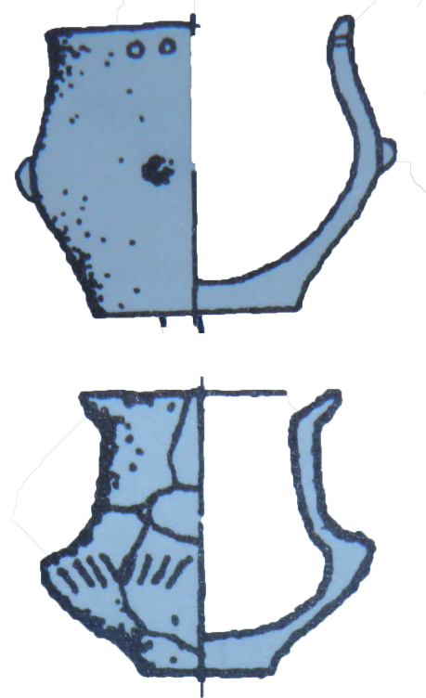
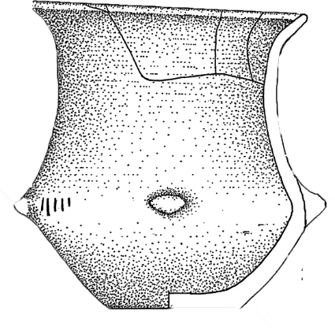
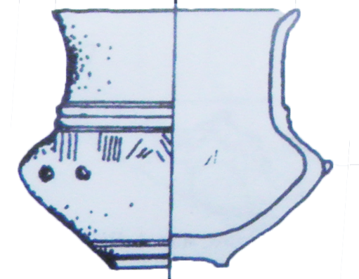
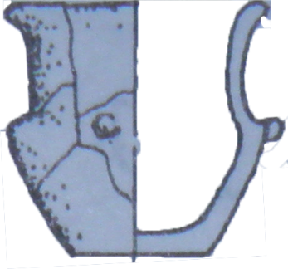
Prezentacja materiałów z cmentarzysk tarnobrzeskiej kultury łużyckiej i przyczynek do ich statystycznych analiz mających pomóc we wskazaniu wyznaczników wieku i płci.
Wojciech Rajpold
Przystawki
Drugie co do liczebności były wazki (120) czyli po prostu zminiaturyzowane wersje dużych waz używanych jako popielnice
Przykład wazki z cmentarzyska w Wierzawicach 4 (za J. Adamiki, M. Burghardt, W. Rajpold 2016)
Przykład wazki z cmentarzyska w Chodaczowie 2 (za S. Czopek 1996)
Przykłady wazek z cmentarzyska w Grodzisku Dolnym 1 (za S. Czopek 1996)

Slide 26
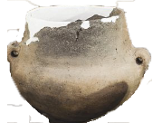
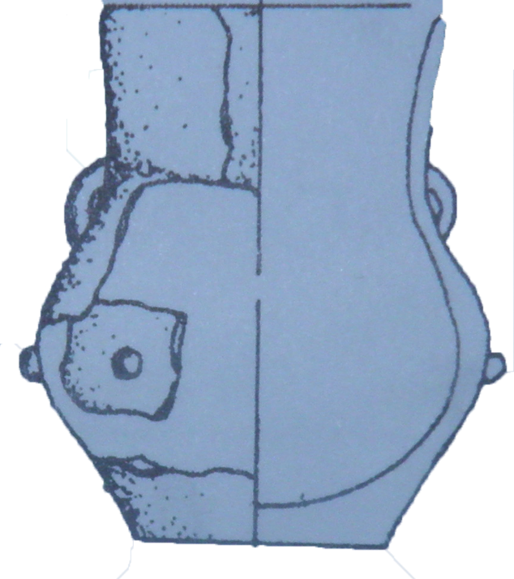
Prezentacja materiałów z cmentarzysk tarnobrzeskiej kultury łużyckiej i przyczynek do ich statystycznych analiz mających pomóc we wskazaniu wyznaczników wieku i płci.
Wojciech Rajpold
Przystawki
Tylko w 29 pochówkach mamy amfory czyli zasadniczo wazy wyposażone w uszka
Przykład amfory z cmentarzyska w Koprzywnicy (ze zbiorów muzeum okręgowego w Sandomierzu)
Przykład amfory z cmentarzyska w Pysznicy (za S. Czopek 2001))

Slide 27
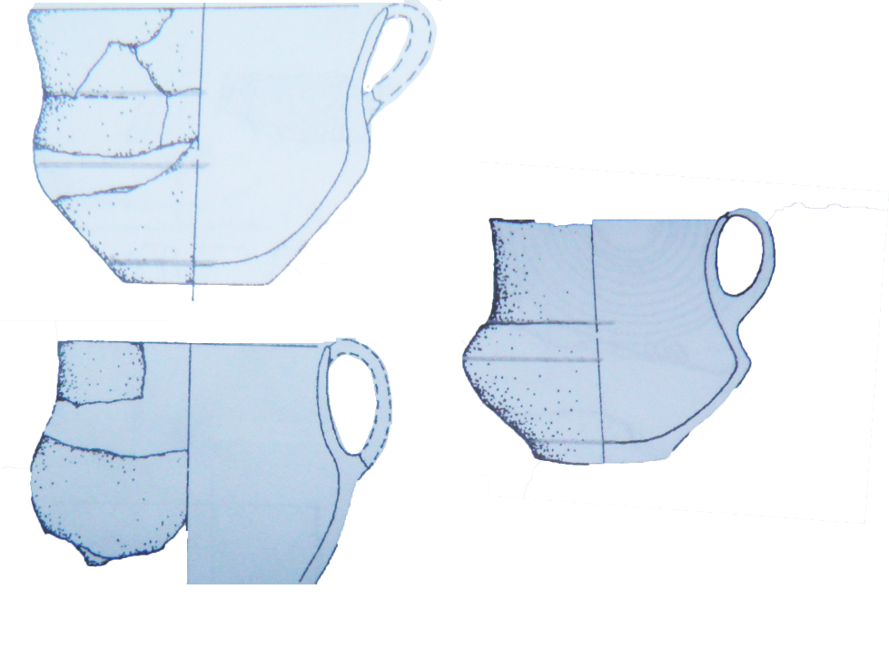
Prezentacja materiałów z cmentarzysk tarnobrzeskiej kultury łużyckiej i przyczynek do ich statystycznych analiz mających pomóc we wskazaniu wyznaczników wieku i płci.
Wojciech Rajpold
Przystawki
Dzbany pojawiły się w 21 pochówkach do tego mamy też tzw. dzbany nadsańskie te jednak co ciekawe jako przystawki pojawiały się rzadko nieco częściej jako popielnice (niemniej też rzadko)
Przykłady dzbanów z cmentarzyska w Pysznicy (za S. Czopek 2001)

Slide 28
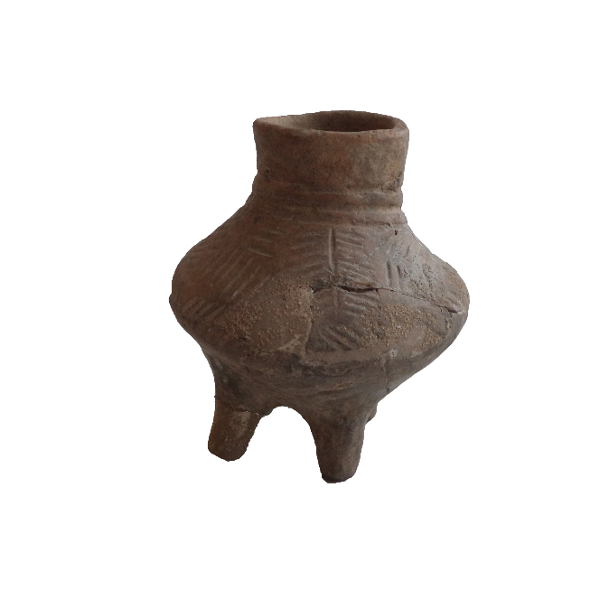
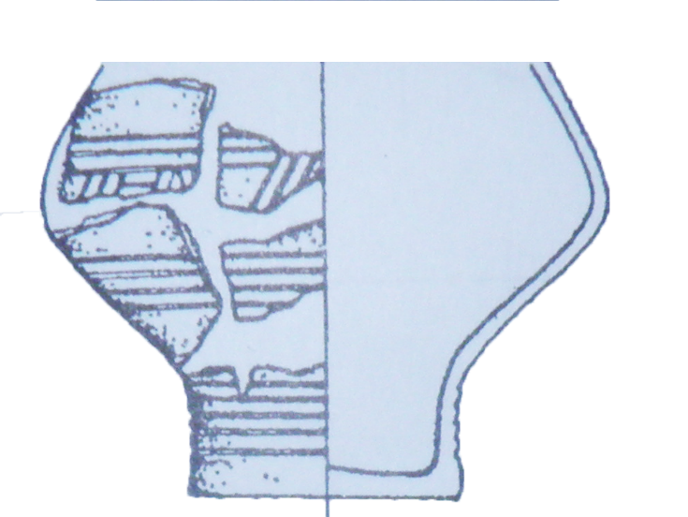
Prezentacja materiałów z cmentarzysk tarnobrzeskiej kultury łużyckiej i przyczynek do ich statystycznych analiz mających pomóc we wskazaniu wyznaczników wieku i płci.
Wojciech Rajpold
Przystawki
Inne formy które albo pojawiały się pojedynczych przypadkach albo już były wspominane
Misy (37 naczyń)
Misy stożkowate (19 naczyń)
Misy półkoliste (32 naczyń )
Misy esowate (51 naczyń jednak część mogła być pokrywami)
Misy zbydniowskie (8 naczyń)
Talerzo-placek (9 naczyń)
Łyżki odlewnicze? (4)
Pucharek ulwuwecki (1 naczynie)
Butelkowate naczynko na stopkach (1 naczynie)
Dwojak- dwie połączone amfory (1 naczynie)
Garnki jajowate (13 naczyń)
Garnki esowate (36 naczyń)
Naczynie doniczkowate (2 naczynia)
Naczynko na stopkach z cmentarzyska w Wierzawicach 4 (za J. Adamik, M. Burghardt, W. Rajpold 2016)
Pucharek Ulwuwecki z cmentarzyska w Pysznicy (za S. Czopek 2001)

Slide 29
Prezentacja materiałów z cmentarzysk tarnobrzeskiej kultury łużyckiej i przyczynek do ich statystycznych analiz mających pomóc we wskazaniu wyznaczników wieku i płci.
Wojciech Rajpold
Metal
Trzy surowce:
Brąz oczywiście najliczniejszy (668 przedmiotów w 502 pochówkach)
Żelazo tylko w 24 pochówkach (32 przedmiotów)
Złoto w dwóch pochówkach (3 przedmioty)

Slide 30
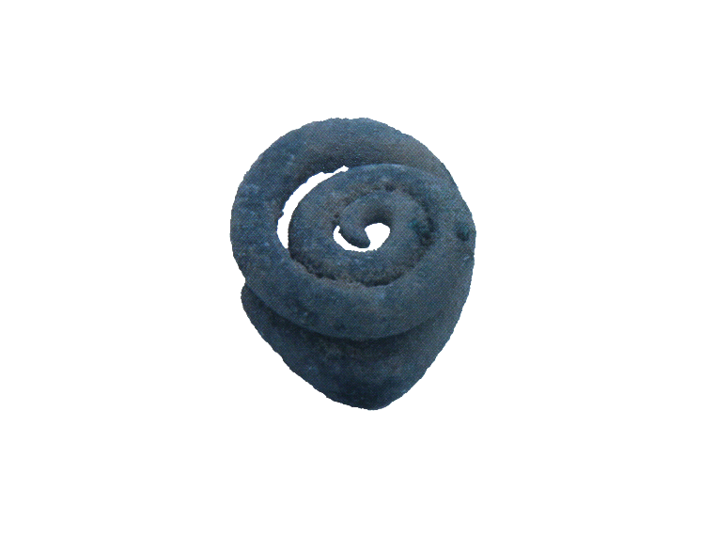




Prezentacja materiałów z cmentarzysk tarnobrzeskiej kultury łużyckiej i przyczynek do ich statystycznych analiz mających pomóc we wskazaniu wyznaczników wieku i płci.
Wojciech Rajpold
Metal
Skręty i kółka skręty (łącznie 301 przedmiotów). Obok szpil jedna z najbardziej zróżnicowanych grup przedmiotów. Mamy tu klasyczne kółka, skręty z jednym końcem w postaci spiralnej tarczki drugim zaostrzonym, kilku zwojowe skręty, itp. Itd..
Przykład skrętu z jednym końcem w postaci spiralnej tarczki i jednym końcem zaostrzonym z cmentarzyska w Pysznicy (ze zbiorów Muzeum w stalowej woli)
Przykłady skrętów slimaczniczowatych z cmentarzyska w Grzęsce (za S. Czopek, J. Ligoda, J. Podgórska- Czopek, J. Rogóż 2016)
Przykład skrętu z końcami zachodzącymi na siebie z cmentarzyska w Grzęsce (za S. Czopek, J. Ligoda, J. Podgórska- Czopek, J. Rogóż 2016)
Przykład skrętów z cmentarzyska w Pysznicy (za S. Czopek 2006)

Slide 31


Prezentacja materiałów z cmentarzysk tarnobrzeskiej kultury łużyckiej i przyczynek do ich statystycznych analiz mających pomóc we wskazaniu wyznaczników wieku i płci.
Wojciech Rajpold
Metal
Spora część skrętów stanowiła fragmenty zawieszek (24 przedmioty) i łańcuszków (6 przedmiotów)
Tzw. zawieszka binoklwata z cmentarzyska w Grzęsce (za S. Czopek, J. Ligoda, J. Podgórska- Czopek, J. Rogóż 2016)
Dwa ogniwka łańcuszka? Z cmentarzyska w Grzęsce (za S. Czopek, J. Ligoda, J. Podgórska- Czopek, J. Rogóż 2016)

Slide 32




Prezentacja materiałów z cmentarzysk tarnobrzeskiej kultury łużyckiej i przyczynek do ich statystycznych analiz mających pomóc we wskazaniu wyznaczników wieku i płci.
Wojciech Rajpold
Metal
Bransolety (60 przedmiotów) oraz naszyjniki (6 przedmiotów) w gruncie rzeczy to także skręty tylko odpowiednio o większych wymiarach
Przykład bransolet z cmentarzyska w Wierzawicach 4 (J.Adamik, M. Burghardt, W. Rajpold 2016)
Przykład bransolety ze skarbu w Załęzu (ze zbiorów muzeum w Rzeszowie)
Przykłady żelaznych bransolet ze zbiorów muzeum w Stalowej Woli

Slide 33




Prezentacja materiałów z cmentarzysk tarnobrzeskiej kultury łużyckiej i przyczynek do ich statystycznych analiz mających pomóc we wskazaniu wyznaczników wieku i płci.
Wojciech Rajpold
Metal
Obok skrętów jedną z najbardziej zróżnicowanych grup przedmiotów był szpile (91 przedmiotów) dla których głównym elementem była główka. Najpopularniejsze były szpile z główką sklepaną i zwiniętą w uszko która wystąpiła w kilkudziesięciu egzemplarzach. Reszta szpil z główkami między innymi w postaci spiralnej tarczki, kopulastej, dwustożkowatej, z kilkoma tarczkami, z oderwaną główką pojawiały się tylko w pojedynczych egzemplarzach
Przykład szpili z główką sklepaną i zwiniętą w uszko z cmentarzyska w Wierzawicach 4 (za J. Adamik, M. Burghardt, W. Rajpold 2016)
Przykłady żelaznych szpil z Grodziska Dolnego (ze zbiorów Muzeum w Rzeszowie)
Szpila z główką pastorałowatą z cmentarzyska w Grodzisku dolnym 1 (za S. Czopek 1996)
Szpila z główką zwiniętą w kształt dużego ucha i łukowatym trzpieniem z cmentarzyska w Kłyżowie (za K. Trybała- Zawiślak 2012a)

Slide 34





Prezentacja materiałów z cmentarzysk tarnobrzeskiej kultury łużyckiej i przyczynek do ich statystycznych analiz mających pomóc we wskazaniu wyznaczników wieku i płci.
Wojciech Rajpold
Metal
Inne przedmioty które pojawiały się (na analizowanych cmentarzyskach) sporadycznie:
Przykład noża z cmentarzyska w Kłyżowie (za K. Trybała- Zawiślak 2012a)
Noże (7 przedmiotów)
Skręty typu Trzęsówka (4 przedmioty)
Zausznice gwozdziowate (11 przedmiotów)
Kolczyki typu Kłyżów (22 przedmioty)
Nit (1 przedmiot)
Grociki (2 przedmioty)
Rurkowate paciorki (20 przedmiotów)
Szczypczyki (1 przedmiot)
Przykłady kolczyków typu Kłyżów z cmentarzyska w Grzęsce (za S. Czopek, J. Ligoda, J. Podgórska- Czopek, J. Rogóż 2016)
Przykłady zausznic gwozdziowatych (ze zbiorów Muzeum w Rzeszowie
Przykład rurkowatych paciorków
Szczypczyki brązowe z Ulanowa (ze zbiorów Muzeum Archeologicznego w Krakowie)

Slide 35





Prezentacja materiałów z cmentarzysk tarnobrzeskiej kultury łużyckiej i przyczynek do ich statystycznych analiz mających pomóc we wskazaniu wyznaczników wieku i płci.
Wojciech Rajpold
Pozostałe przedmioty
Bardzo sporadycznie pojawiały się przedmioty inne niż wyżej wymienione stąd dla statystycznych analiz mają one niewielkie znaczenie.
Najczęściej szklane (w 9 pochówkach), ceramiczne (w 8 pochówkach), kościane (w 2 pochówkach) i osciane (jeden pochówek) paciorki
Kościane zawieszki i okładziny (w 9 pochówkach)
Kościane grociki (w 3 pochówkach)
Przęśliki (w 4 pochówkach)
Kościana szpila (1 pochówek)
Gliniany model buta (1 pochówek)
Rozcieracz (4 pochówki)
Muszelki (1 pochówek)
Przykłady szklanych i ceramicznych paciorków z cmentarzyska w Grzęsce (za S. Czopek, J. Ligoda, J. Podgórska- Czopek, J. Rogóż 2016)
Kościana zawieszka z Kłyżowa (za K. Trybała- Zawiślak 2012a)
Przykład kościanego grocika
Przęślik z cmentarzyska w Pysznicy (za S. Czopek 2001)

Slide 36
Prezentacja materiałów z cmentarzysk tarnobrzeskiej kultury łużyckiej i przyczynek do ich statystycznych analiz mających pomóc we wskazaniu wyznaczników wieku i płci.
Wojciech Rajpold
Przestrzeń nekropolii
Dwa główne układy zwarty (Pysznica, Bachórz Chodorówka, Zbydniów) i skupiskowy (Kłyżów, Knapy, Mokrzyszów), do tego trzeci mieszany gdzie wyróżnienie skupisk jest trudniejsze chociaż wciąż możliwe lub cmentarzyska jest tak zniszczone, że nie można mieć pewności co do formy (przede wszystkim Chodaczów jeżeli chodzi o trudność z wydzieleniem skupisk Grodzisko z kolei silnie zniszczone)

Slide 37

Prezentacja materiałów z cmentarzysk tarnobrzeskiej kultury łużyckiej i przyczynek do ich statystycznych analiz mających pomóc we wskazaniu wyznaczników wieku i płci.
Wojciech Rajpold
Przestrzeń nekropolii
Przykład skupiskowego układu grobów z Cmentarzyska w Kłyżowie 2 (za. K. Trybała-Zawiślak 2012a)

Slide 38

Prezentacja materiałów z cmentarzysk tarnobrzeskiej kultury łużyckiej i przyczynek do ich statystycznych analiz mających pomóc we wskazaniu wyznaczników wieku i płci.
Wojciech Rajpold
Przestrzeń nekropolii
Plan zwartego cmentarzyska z Pysznicy 1 (za S. Czopek 2001)

Slide 39

Prezentacja materiałów z cmentarzysk tarnobrzeskiej kultury łużyckiej i przyczynek do ich statystycznych analiz mających pomóc we wskazaniu wyznaczników wieku i płci.
Wojciech Rajpold
Przestrzeń nekropolii
Plan mieszanego cmentarzyska z Chodaczowa (za S. Czopek 1996)

Slide 40
Prezentacja materiałów z cmentarzysk tarnobrzeskiej kultury łużyckiej i przyczynek do ich statystycznych analiz mających pomóc we wskazaniu wyznaczników wieku i płci.
Wojciech Rajpold
Co można analizować statystycznie
Już z powyższego zestawienia widać, iż kwestii które można analizować statystycznie pomimo ubóstwa inwentarza pogrzebowego mamy naprawdę sporo
Kwestie obrządku pogrzebowe co prawda zdecydowana większość to pochówki ciałopalne popielnicowe ale już np. głębokość pochówku była zmienna i jako taką można ją było analizować
Wielkość popielnic, przystawek i pokryw- zastosowano system punktowy szerokość wylewu, brzuśca, dna i wysokość dzielimy przez 4 sprawdzane pod kątem objętości.
Bogactwo pochówku- w oparciu o ilość przedmiotów w inwentarzu (jeden przedmiot- jeden punkt) przemnożony przez różnorodność inwentarza (gdy mamy pokrywę i przedmiot z brązu grób dostawał 4 punkty po jednym za dwa przedmioty i przemnożone przez dwa ze względu na surowce ceramiczne i metalowe)
Typy popielnicy, przystawki, pokrywy, przedmiotu metalowego
Pojedyncze elementy naczyń jak zaokrąglenie, dwustożkowość, czy też kształt szyjki oraz zdobienie
Relacje między cmentarzyskami (między innymi podobieństwo pod kątem typów popielnic, czy też brązów)
Wreszcie relacje między pochówkami np. jak często obok popielnicy A mamy popielnice B i na ile skupisko A jest zbliżone do skupiska B

Slide 41
Prezentacja materiałów z cmentarzysk tarnobrzeskiej kultury łużyckiej i przyczynek do ich statystycznych analiz mających pomóc we wskazaniu wyznaczników wieku i płci.
Wojciech Rajpold
Wstępne analizy i ogólne wnioski
Zasadniczo nasze badania wciąż jeszcze mają charakter wstępnych niemniej już można przedstawić niektóre zestawienia które pokazują wartość statystyki dla analiz archeologicznych.
Trzeba zaznaczyć, iż mimo wstępnego charakteru już teraz dysponujemy bardzo szerokim zestawem analiz między innymi głębokość pochówku, związek konkretnych popielnic, oraz ich cech z wiekiem i płcią, obecność przedmiotów z brązu, bogactwo pochówku itd. itp. Nie ma tu absolutnie miejsca oraz czasu na zaprezentowania ich wszystkich . Stąd skupimy się tylko na kilku które z jednej strony pokażą możliwości weryfikacyjne statystyki
Póki co zbadano zależności różnych cech od płci i wieku ( w tym celu dla danych w skali ilościowej wyznaczono wartości parametrów podstawowych, i spełnianie założeń możliwości użycia t-testów lub ich nieparametrycznego odpowiednika jakim jest test U Manna-Withneya.
Zostało także wykorzystane kryterium Akaikego aby stworzyć model korelujący wielkość popielnicy, ilość szczątków oraz wiek. Do tego kryterium z czasem będziemy się starać dokładać kolejne elementy.

Slide 42
Prezentacja materiałów z cmentarzysk tarnobrzeskiej kultury łużyckiej i przyczynek do ich statystycznych analiz mających pomóc we wskazaniu wyznaczników wieku i płci.
Wojciech Rajpold
Wstępne analizy i ogólne wnioski
Kwestia głębokości pochówku. Pewnym problemem w archeologii funeralnej TKŁ (i nie tylko) jest nie dostatek pochówków dzieci. Według ustaleń antropologów w społecznościach pradziejowych śmiertelność dzieci sięgała 50%. Oznacza to że powinno być ich znacznie więcej niż rejestrujemy (zwykle 20-30%). Jedną z przyczyn nie dostatku pochówków dzieci miało by być ich płytsze wkopywanie i w ten sposób częstsze uleganie zniszczeniu. Od razu trzeba powiedzieć, że w świetle analiz statystycznych głębokość nie miała znaczenia jako kryterium wyznaczania wieku czy płci. Niemniej to należy jeszcze sprawdzić pod kątem pojedynczych cmentarzysk gdyż nie można wykluczyć tu jakiś prawidłowości.
grupa | głębokość pochówku |  |  |  |  |  |  |  |  |  | normalność rozkładu | jednorodność wariancji
 | średnia | dolny 95% CI | górny 95%CI | N | median | SD | pomocnicze | błąd mediany | 95% dolny CI dla mediany | 95% górny CI dla mediany |  | F | p
Kobiety | 53,66242 | 50,60568 | 56,71916 | 314 | 45,00000 | 27,52914 | 17,72 | 1,95 | 43,05 | 46,95 | nie | 0,29 | 0,13
Mężczyźni | 51,42333 | 48,38350 | 54,46317 | 300 | 44,00000 | 26,75475 | 17,32 | 1,94 | 42,06 | 45,94 | nie
ogół | 52,56840 | 50,41629 | 54,72051 | 614 | 44,50000 | 27,15452 | 24,78 | 1,37 | 43,13 | 45,87 | nie
grupa | głębokość pochówku |  |  |  |  |  |  |  |  |  | normalność rozkładu | jednorodność wariancji |  | analiza wariancji |  |  | test K-W
 | średnia | dolny 95% CI | górny 95%CI | N | median | SD | pomocnicze | błąd mediany | 95% dolny CI dla mediany | 95% górny CI dla mediany |  | F | p | F | P | różnice istotne średnich | K-W | p | różnice
dzieci | 53,97860 | 51,60386 | 56,35334 | 514 | 45,00000 | 27,40458 | 22,67 | 1,51 | 43,49 | 46,51 | nie | 0,8 | 0,5 | 0,61 | 0,6 | nie | 3,25 | 0,35 | nie
młodzież | 53,50794 | 46,29687 | 60,71900 | 63 | 40,00000 | 28,63275 | 7,94 | 4,52 | 35,48 | 44,52 | nie
dorośli | 52,59861 | 50,94573 | 54,25148 | 1004 | 45,00000 | 26,68910 | 31,69 | 1,06 | 43,94 | 46,06 | nie
starcy | 50,06329 | 43,61971 | 56,50687 | 79 | 40,00000 | 28,76757 | 8,89 | 4,06 | 35,94 | 44,06 | nie
ogół | 52,93976 | 51,63619 | 54,24333 | 1660 | 44,50000 | 27,07835 | 40,74 | 0,83 | 43,67 | 45,33 | nie

Slide 43
Prezentacja materiałów z cmentarzysk tarnobrzeskiej kultury łużyckiej i przyczynek do ich statystycznych analiz mających pomóc we wskazaniu wyznaczników wieku i płci.
Wojciech Rajpold
Wstępne analizy i ogólne wnioski
Związek ilości szczątków z wiekiem i płcią, jest dla nas oczywistością. Jest to jednak dobry przykład na potwierdzenie wartości analiz statystycznych przy potwierdzaniu ogólnie znanych prawidłowości.
grupa | ilość szczątków |  |  |  |  |  |  |  |  |  | normalność rozkładu | jednorodność wariancji |  | analiza wariancji |  |  | test K-W |  |  | testy Post - hoc dla analizy wariancji |  |  |  |  | testy wielokrotnych porównań dla K-W
 | średnia | dolny 95% CI | górny 95%CI | N | median | SD | pomocnicze | błąd mediany | 95% dolny CI dla mediany | 95% górny CI dla mediany |  | F | p | F | P | różnice istotne średnich | K-W | p | różnice |  | dzieci | młodzież | dorośli | starcy |  | dzieci | młodzież | dorośli | starcy
dzieci | 180,849 | 161,4663 | 200,231 | 430 | 105,5000 | 204,4859 | 20,74 | 12,36 | 93,14 | 117,86 | nie | 107 | 0 | 229,6 | 0 | tak | 605 | 0 | tak | dzieci |  | 0,000011 | 0,000008 | 0,000008 | dzieci |  | 0,000000 | 0,000000 | 0,000000
młodzież | 638,981 | 526,9125 | 751,050 | 53 | 599,0000 | 406,5847 | 7,28 | 69,98 | 529,02 | 668,98 | nie |  |  |  |  |  |  |  |  | młodzież | 0,000011 |  | 0,038253 | 0,000028 | młodzież | 0,00 |  | 0,073563 | 0,005743
dorośli | 882,675 | 845,6233 | 919,726 | 846 | 830,0000 | 549,0587 | 29,09 | 23,65 | 806,35 | 853,65 | nie |  |  |  |  |  |  |  |  | dorośli | 0,000008 | 0,038253 |  | 0,100028 | dorośli | 0,00 | 0,073563 |  | 0,285875
starcy | 1062,236 | 915,7083 | 1208,764 | 72 | 945,0000 | 623,5532 | 8,49 | 92,08 | 852,92 | 1037,08 | nie |  |  |  |  |  |  |  |  | starcy | 0,000008 | 0,000028 | 0,100028 |  | starcy | 0,00 | 0,005743 | 0,285875
ogół | 667,277 | 637,1979 | 697,356 | 1401 | 535,0000 | 573,9260 | 37,43 | 19,21 | 515,79 | 554,21 | nie |  |  |  |  |  |  |  |  | starcy od dorosłych się nie różnią |  |  |  |  | dziieci różni się od pozostałych i młodzież od starców
grupa | ilość szczątków |  |  |  |  |  |  |  |  |  | normalność rozkładu
 | średnia | dolny 95% CI | górny 95%CI | N | median | SD | pomocnicze | błąd mediany | 95% dolny CI dla mediany | 95% górny CI dla mediany
Kobiety | 897,381 | 841,662 | 953,099 | 271 | 855,000 | 465,8912 | 16,46 | 35,46 | 819,54 | 890,46 | nie
Mężczyźni | 1129,549 | 1059,737 | 1199,362 | 250 | 1129,000 | 560,4538 | 15,81 | 44,41 | 1084,59 | 1173,41 | nie
ogół | 1008,786 | 963,521 | 1054,051 | 521 | 965,000 | 525,9188 | 22,83 | 28,87 | 936,13 | 993,87 | nie

Slide 44
Prezentacja materiałów z cmentarzysk tarnobrzeskiej kultury łużyckiej i przyczynek do ich statystycznych analiz mających pomóc we wskazaniu wyznaczników wieku i płci.
Wojciech Rajpold
Wstępne analizy i ogólne wnioski
Kwestia wielkości popielnicy. Ta miała spore znaczenie przy wyznaczaniu wieku, jednak w kwestii płci jej znaczenie było minimalne. Tu oczywiście można przyjąć iż dzieci miały małą popielnice bo pozostawiały mało szczątków ale mediana pokazuje że zdarzały się duże naczynia dziecięce stąd sama ilość szczątków nie mogła być tego przyczyną. Tu warto będzie przyjrzeć się temu jak pochówki układają się obok siebie, gdyż nie wykluczone są związki rodzinne nakazujące chować dzieci w większych popielnicach niemniej mniejszych niż popielnice dorosłych.
testy Post - hoc dla analizy wariancji |  |  |  |  | testy wielokrotnych porównań dla K-W
 | dzieci | młodzież | dorośli | starcy |  | dzieci | młodzież | dorośli | starcy
dzieci |  | 0,000053 | 0,000008 | 0,000008 | dzieci |  | 0,000007 | 0,000000 | 0,000000
młodzież | 0,000053 |  | 0,547920 | 0,148238 | młodzież | 0,000007 |  | 0,438246 | 0,128387
dorośli | 0,000008 | 0,547920 |  | 0,823782 | dorośli | 0,000000 | 0,438246 |  | 1,000000
starcy | 0,000008 | 0,148238 | 0,823782 |  | starcy | 0,000000 | 0,128387 | 1,000000
grupa | średnia naczynia
 | średnia | dolny 95% CI | górny 95%CI | N | median | SD | pomocnicze | błąd mediany | 95% dolny CI dla mediany | 95% górny CI dla mediany
Kobiety | 20,30036 | 19,78875 | 20,81197 | 181 | 20,20000 | 3,488170 | 13,45 | 0,32 | 19,88 | 20,52
Mężczyźni | 21,07837 | 20,57108 | 21,58565 | 189 | 21,25000 | 3,535331 | 13,75 | 0,32 | 20,93 | 21,57
ogół | 20,69777 | 20,33700 | 21,05855 | 370 | 20,75000 | 3,529133 | 19,24 | 0,23 | 20,52 | 20,98

Slide 45
Prezentacja materiałów z cmentarzysk tarnobrzeskiej kultury łużyckiej i przyczynek do ich statystycznych analiz mających pomóc we wskazaniu wyznaczników wieku i płci.
Wojciech Rajpold
Wstępne analizy i ogólne wnioski
Kwestia wielkości pokryw. Tu można by mówić o sporym związku między wielkością popielnicy a wielkością pokrywy gdzie duże naczynie przykryte będzie niewielkim naczyniem. Jednak mediana pokazuje, że te wyniki są zestandaryzowane i nie przekładają się na wiek czy płeć. Niemniej w przypadku osób dorosłych te przedziały są nieco większe
testy Post - hoc dla analizy wariancji |  |  |  |  | testy wielokrotnych porównań dla K-W
 | dzieci | młodzież | dorośli | starcy |  | dzieci | młodzież | dorośli | starcy
dzieci |  | 0,955518 | 0,048607 | 0,344372 | dzieci |  | 1,000000 | 0,000390 | 0,002570
młodzież | 0,955518 |  | 0,965915 | 0,660829 | młodzież | 1,000000 |  | 1,000000 | 0,580246
dorośli | 0,048607 | 0,965915 |  | 0,905689 | dorośli | 0,000390 | 1,000000 |  | 0,416581
starcy | 0,344372 | 0,660829 | 0,905689 |  | starcy | 0,002570 | 0,580246 | 0,416581
grupa | średnia pokrywy |  |  |  |  |  |  |  |  |  | normalność rozkładu
 | średnia | dolny 95% CI | górny 95%CI | N | median | SD | pomocnicze | błąd mediany | 95% dolny CI dla mediany | 95% górny CI dla mediany
Kobiety | 13,93052 | 13,04401 | 14,81704 | 70 | 13,83167 | 3,717946 | 8,37 | 0,56 | 13,27 | 14,39 | nie
nężczyźni | 14,49586 | 13,55287 | 15,43885 | 66 | 15,19833 | 3,835943 | 8,12 | 0,59 | 14,61 | 15,79 | nie
ogół | 14,20488 | 13,56515 | 14,84461 | 136 | 14,33333 | 3,772309 | 11,66 | 0,41 | 13,93 | 14,74 | nie

Slide 46
Prezentacja materiałów z cmentarzysk tarnobrzeskiej kultury łużyckiej i przyczynek do ich statystycznych analiz mających pomóc we wskazaniu wyznaczników wieku i płci.
Wojciech Rajpold
Wstępne analizy i ogólne wnioski
Test chi^2 jako wskazanie cech które mają znaczenie:
Cmentarzysko (co jest wynikiem analiz antropologa które nigdy nie dają danych na temat wszystkich grobów stąd z jednych możemy mieć więcej wyników z innych mniej)
czy jest zależność |  | jeśli tak
cecha | tak/nie | chi^2 | p | V
nazwa cmetarzyska | tak | 71,12 | 0,00003 | 0,19
typ pochówku 1,2 3-inne | nie
szczątki | nie
sposób lok. popielnicy 4 - inne | nie
ranga bogactwa | nie
typ naczynia 1 (1,3,4,5,6,8) | tak | 76,12 | 0 | 0,22
pierwszy el wylewu | nie
drugi element wylewu | nie
połączenia wylewów | nie
wysokość szyjki | tak | 20,1 | 0,003 | 0,14
element szyjki | nie
zawierające 6 7 9 1 2 | nie
kod istotnych elementów | nie
ilość elementów brzuśca | tak | 22,4 | 0,007 | 0,14
zdobienie 1 -go naczynia | tak | 14,8 | 0,002 | 0,11
Pokrywa: 1- jest, 2- niema | nie
Liczba pokryw | nie
typ pokrywy 1 | nie
obecność zdobienia pokrywy | nie
Obecność przystawek: 1- jest, 2- niema | nie
Liczba przystawek | nie
obecność zdobienia przystawek | nie
Obecność metalu- 1- jest, 2- niema | tak | 8,34 | 0,04 | 0,07
surowiec 1- brąz 2- inne | nie
obecność pozostałych przedmiot ów | nie
typ przedmiotu z Brązu | nie
Typ naczynia tu wyraźny związek czerpaków i dzbanów z dziećmi. Związek waz nadsańskich, garnków jajowatych i tulipanowatych z dorosłymi jest zauważalny ale nie stanowi specjalnie mocnego wyznacznika Wysokość szyjki ma wyraźny związek z wiekiem krótka to zdecydowanie częściej pochówki dzieci tu jednak trzeba jeszcze wsiąść poprawkę na typy naczyń gdyż zwykle czerpaki oraz dzbany mają tą szyjkę.
Pewien wpływ miał stopień skomplikowania naczynia im większą ilością cech można było opisać brzusiec naczynia tym większe prawdopodobieństwo, iż był to pochówek osoby dorosłej
Obecność lub brak obecności zdobienia także była by tu wyznacznikiem gdzie częściej zdobiono naczynie osoby dorosłej
No i obecność metalu również silniej była skorelowana z osobami dorosłymi

Slide 47
Prezentacja materiałów z cmentarzysk tarnobrzeskiej kultury łużyckiej i przyczynek do ich statystycznych analiz mających pomóc we wskazaniu wyznaczników wieku i płci.
Wojciech Rajpold
Wstępne analizy i ogólne wnioski
Prezentacja modeli dla zdobienia popielnic oraz przedmiotów z brązu

Slide 48
Prezentacja materiałów z cmentarzysk tarnobrzeskiej kultury łużyckiej i przyczynek do ich statystycznych analiz mających pomóc we wskazaniu wyznaczników wieku i płci.
Wojciech Rajpold
Wstępne analizy i ogólne wnioski
W kwestii modelu dla płci nasze wyniki nie są specjalnie odkrywcze. Póki co mamy trzy dane które dają nam najlepsze wyniki: wiek zmarłego (tu niestety wciąż jest potrzebny antropolog), waga kości i wielkość popielnicy (niestety dotyczy tylko wąskiego przedziału). Znając te trzy wyniki otrzymujemy już bardzo wysokie prawdopodobieństwo co do płci zmarłego pochowanego w popielnicy. Jeżeli do tego dodamy, czy w pochówku było dziecko czy nie to prawdopodobieństwo jest już niemal 100%.
$P\left(mężczyzna | wiek=x,ilość szczątków=s,czy są dziedi=0 lub 2=z\right)=\frac{exp⁡(a_{0})∙exp⁡(a_{1}∙x+a_{2}∙s+a_{3}∙z)}{1+exp(a_{0})∙exp(a_{1}∙x+a_{2}∙s+a_{3}∙z)}$

Slide 49
Prezentacja materiałów z cmentarzysk tarnobrzeskiej kultury łużyckiej i przyczynek do ich statystycznych analiz mających pomóc we wskazaniu wyznaczników wieku i płci.
Wojciech Rajpold
Wstępne analizy i ogólne wnioski
Ważna kwestia to wpływ cmentarzyska na poszczególne cechy. Temu należy się bliżej przyjrzeć, gdyż nie ma prawidłowości i jakiś cech przewodnich

Slide 50
Prezentacja materiałów z cmentarzysk tarnobrzeskiej kultury łużyckiej i przyczynek do ich statystycznych analiz mających pomóc we wskazaniu wyznaczników wieku i płci.
Wojciech Rajpold
Wstępne analizy i ogólne wnioski
Ważna kwestia to wpływ cmentarzyska na poszczególne cechy. Temu należy się bliżej przyjrzeć, gdyż nie ma prawidłowości i jakiś cech przewodnich

Slide 51
Prezentacja materiałów z cmentarzysk tarnobrzeskiej kultury łużyckiej i przyczynek do ich statystycznych analiz mających pomóc we wskazaniu wyznaczników wieku i płci.
Wojciech Rajpold
Wstępne analizy i ogólne wnioski
Ważna kwestia to wpływ cmentarzyska na poszczególne cechy. Temu należy się bliżej przyjrzeć, gdyż nie ma prawidłowości i jakiś cech przewodnich

Slide 52
Prezentacja materiałów z cmentarzysk tarnobrzeskiej kultury łużyckiej i przyczynek do ich statystycznych analiz mających pomóc we wskazaniu wyznaczników wieku i płci.
Wojciech Rajpold
Wstępne analizy i ogólne wnioski
Ważna kwestia to wpływ cmentarzyska na poszczególne cechy. Temu należy się bliżej przyjrzeć, gdyż nie ma prawidłowości i jakiś cech przewodnich

Slide 53
Prezentacja materiałów z cmentarzysk tarnobrzeskiej kultury łużyckiej i przyczynek do ich statystycznych analiz mających pomóc we wskazaniu wyznaczników wieku i płci.
Wojciech Rajpold
Wstępne analizy i ogólne wnioski
Ważna kwestia to wpływ cmentarzyska na poszczególne cechy. Temu należy się bliżej przyjrzeć, gdyż nie ma prawidłowości i jakiś cech przewodnich

Slide 54
Prezentacja materiałów z cmentarzysk tarnobrzeskiej kultury łużyckiej i przyczynek do ich statystycznych analiz mających pomóc we wskazaniu wyznaczników wieku i płci.
Wojciech Rajpold
Wstępne analizy i ogólne wnioski
Jeszcze kilka przykładów.
 | Kłyżów 2 | Mokrzyszów 2 | Chodaczów 2 | Grodzisko Dolne 1 | Zbydniów 1 | Knapy 6 | Pysznica 1 | Wierzawice 4 | Bachórz Chodorówka 1 | Furmany 1 | Grzęska 1
obecność przystawek
jest | 2,43% | 2,30% | 22,73% | 20,28% | 9,42% | 23,81% | 10,58% | 8,70% | 36,83% | 51,71% | 21,05%
nie ma | 97,57% | 97,70% | 77,27% | 79,72% | 90,58% | 76,19% | 89,42% | 91,30% | 63,17% | 48,29% | 78,95%
Razem | 6,66% | 5,63% | 3,56% | 4,62% | 7,21% | 7,47% | 25,06% | 0,74% | 25,90% | 11,32% | 1,84%
typ naczynia
Waza | 95,38% | 71,96% | 81,82% | 44,44% | 31,38% | 79,25% | 54,00% | 36,36% | 57,68% | 35,42% | 65,52%
Czerpaki i kubki | 0,00% | 0,93% | 0,00% | 3,03% | 5,32% | 0,00% | 1,14% | 0,00% | 2,90% | 0,74% | 0,00%
Dzbany | 0,58% | 1,87% | 0,00% | 0,00% | 0,53% | 0,47% | 1,71% | 0,00% | 0,51% | 4,80% | 1,72%
Waza nadsańska | 1,73% | 0,00% | 0,00% | 0,00% | 60,11% | 0,00% | 41,86% | 0,00% | 0,17% | 52,03% | 0,00%
Garnek jajowaty | 2,31% | 25,23% | 0,00% | 4,04% | 0,53% | 20,28% | 1,00% | 0,00% | 3,07% | 5,17% | 32,76%
Garnek Tulipanowaty | 0,00% | 0,00% | 18,18% | 48,48% | 2,13% | 0,00% | 0,29% | 63,64% | 35,67% | 1,85% | 0,00%
wylew
Prosty | 65,85% | 57,45% | 68,75% | 40,86% | 11,27% | 56,38% | 30,68% | 9,09% | 45,09% | 25,45% | 83,67%
Wychylony na zewnątrz | 34,15% | 42,55% | 31,25% | 59,14% | 88,73% | 43,62% | 69,32% | 90,91% | 54,91% | 74,55% | 16,33%
drugi element wylewu
Szerokootworowe | 53,23% | 80,85% | 87,50% | 95,70% | 42,96% | 87,25% | 67,33% | 100,00% | 91,00% | 46,82% | 62,75%
Wasko | 46,77% | 19,15% | 12,50% | 4,30% | 38,73% | 12,75% | 23,90% | 0,00% | 9,00% | 40,00% | 37,25%
Zbliżony szerokością wylewu z brzuścem | 0,00% | 0,00% | 0,00% | 0,00% | 18,31% | 0,00% | 8,76% | 0,00% | 0,00% | 13,18% | 0,00%
Razem | 7,84% | 2,97% | 1,01% | 5,88% | 8,98% | 9,42% | 15,87% | 0,70% | 30,21% | 13,91% | 3,22%
Obecność przystawek tych niemal brak w Kłyżowie i Mokrzyszowie. Po około 10% w Pysznicy, Zbydniowie i Wierzawicach, na pozostałych udział od 20 do nawet 50% (w Furmanach)
Typy naczyń (tylko liczniej występujące) tu warunkowane chronologią istnienia cmentarzyska stąd garnki tulipanowate to Bachórz Chodorówka, Wierzawice i Grodzisko Dolne, garnki jajowate- Mokrzyszów, Knapy i Grzęska, a wazy nadsańskie Pysznica, Furmany i Zbydniów.
Można tu jeszcze wspomnieć o kwestii wylewu i tak prosty związany był z Kłyżowem, Chodaczowem, Mokrzyszowem, i Grzęską jest to ponownie po linii chronologii.
No ale już szerokość otworu nie jest do końca związana z chronologią i faktycznie najczęściej wąskootworowe naczynia to wczesne cmentarzyska wyjątkiem jest jednak nekropola w Kłyżowie gdzie spory odsetek waz można było zaliczyć do wąsko otworowych.

Slide 55
Prezentacja materiałów z cmentarzysk tarnobrzeskiej kultury łużyckiej i przyczynek do ich statystycznych analiz mających pomóc we wskazaniu wyznaczników wieku i płci.
Wojciech Rajpold
Wstępne analizy i ogólne wnioski
Kwestia relacji między różnymi typami przedmiotów nad tym ciągle trwają prace. Tu mamy zaprezentowany związek między głównym rodzajem popielnicy a bogactwem pochówku. Była to próba uchwycenia popielnic związanych tylko z bogatymi pochówkami. Widać tu iż dzbany, misy esowate i dzbany grupują się w jednej grupie gdzie bogactwo pochówku zasadniczo nie przekraczało 3 przedziału bogactwa pochówku (brak tu więc grobów bogatych i bardzo bogatych) do tego główne przedziały mieściły się w przedział 1 i 3 czyli albo pochówki ubogie (bez wyposażenia) albo średnio zamożne (2-4 punkty). Druga grupa gdzie mamy misy zbydniowskie, amfory, garnki esowate i wazy nadsańskie gdzie częściej mamy rangi 2 oraz w przypadku waz nadsańskich i garnków esowatych mieliśmy mieć wyższy udział grup 4 i 5 (niż w poprzedniej. Misa stożkowata tworzy osobną grupę ze względu na ubóstwo przypadków niemniej można by ją tutaj dosyć dobrze dopasować do grupy 1. Ostatnia grupa skupiała najwięcej naczyń są to misy półkoliste i zwykłe, garnki jajowate, naczynia garnkowate i doniczkowate, czerpaki i wazy. Tu główny przedział to 1 niemniej przedziały 4 i 5 zwłaszcza w przypadku waz też są wysokie. Przedział 2 jest tu także obecny jest jednak mniej liczny niż przedział 1. Nie można tu wiec mówić o naczyniach bez względnie związanych z bogatymi pochówkami niemniej najbliższe temu mogłyby być wazy nadsańskie i garnki tulipanowate częściej pojawiające się w grobach z przedziałem 2 oraz relatywnie częściej w 4 i 5. Po części może to być jednak związane z chronologią gdzie starsze cmentarzyska są zwykle bogatsze.

Slide 56
Wybór literatury
Prezentacja materiałów z cmentarzysk tarnobrzeskiej kultury łużyckiej i przyczynek do ich statystycznych analiz mających pomóc we wskazaniu wyznaczników wieku i płci.
Wojciech Rajpold
J.Adamik, M. Burghardt, W. Rajpold 2016- Materiały kultury trzcinieckiej i tarnobrzeskiej kultury łużyckiej ze stanowiska Wierzawice 4, pow. leżajski w świetle analiz archeologicznych, Materiały i Sprawozdania Rzeszowskiego Ośrodka Archeologicznego t. XXXVII, s.85-124
S. Czopek, J. Ligoda, J. Podgórska- Czopek, J. Rogóż 2016- Cmentarzysko tarnobrzeskiej kultury łużyckiej w Grzęsce, pow. przeworski, Rzeszów.
S. Czopek 1996- Grupa tarnobrzeska nad środkowym Sanem i dolnym Wisłokiem, Rzeszów.
S. Czopek 2001- Pysznica, pow. Stalowa Wola, stanowisko 1 – cmentarzysko ciałopalne z przełomu
epok brązu i żelaza, Rzeszów.
S. Czopek 2004- Cmentarzysko ciałopalne z wczesnej epoki żelaza w Knapach, Rzeszów.
S. Czopek 2005- Cmentarzyska, jako element regionalnej struktury osadniczej na przykładzie nekropoli tarnobrzeskiej kultury łużyckiej, „Przegląd Archeologiczny”, t. 53, s. 53-85.
S. Czopek 2006- Czas użytkowania cmentarzysk tarnobrzeskiej kultury łużyckiej – możliwości
interpretacyjne i uwagi dyskusyjne, „Analecta Archaeologica Ressoviensia”, t. 1, s. 101-132.
M. Gedl 1994- Cmentarzysko z epoki brązu w Bachórzu-Chodorówce, Kraków.
K. Moskwa 1976- Kultura łużycka w południowo-wschodniej Polsce, Rzeszów.
K. Moskwa 1979- Cmentarzysko ciałopalne kultury łużyckiej w Zbydniowie, gm. Zaleszany, woj. Tarnobrzeg,
„MSROA za lata 1973-1975”, s. 3-59.
K. Ormian 1998- Cmentarzysko z epoki brązu i wczesnej epoki żelaza w Furmanach stan. 1, woj. Tarnobrzeg, maszynopis pracy magisterskie w bibliotece UJ.
K. Trybała- Zawiślak 2012a Kłyżów stan. 2 i Mokrzyszów stan. 2 cmentarzyska ciałopalne z wczesnej epoki żelaza, Rzeszów.
K. Trybała- Zawiślak 2012b Groby z przykryciem popielnicy w tarnobrzeskiej kulturze łużyckiej, [w:] S. Czopek (red) Hic mortui vivunt : z badań nad archeologią funeralną, Rzeszów, s. 149-168.

Slide 57
Dziękuje za uwagę

